Slide 1
SPRAWOZDANIE Z DZIAŁALNOŚCI STRAŻY MIEJSKIEJ W MILANÓWKU ZA 2020 ROK
Robert Skirski
Komendant Straży Miejskiej
16 LUTEGO 2021

Slide 2
agenda
Podstawa prawna działania
Struktura jednostki
Realizowane zadania
Statystyka obejmująca okres styczeń – grudzień 2020 r.
Działania związane z pandemią COVID-19
Statystka obejmująca eko patrol
Działania na rzecz bezpieczeństwa i porządku
Działania edukacyjno- informacyjne
Zabezpieczenia imprez i zdarzeń losowych
Podsumowanie

Slide 3
Podstawa prawna
Ustawa o strażach gminnych (Dz.U.2013.1383.j.t. z późn. zm.)
Zadania straży miejskiej oraz uprawnienia funkcjonariuszy reguluje również szereg innych powszechnie obowiązujących aktów prawnych, w tym m.in.:
ustawa z dnia 20 czerwca 1997 r. Prawo o ruchu drogowym (Dz.U.2017.128),
ustawa z dnia 20 maja 1971 r. Kodeks wykroczeń (Dz.U.2015.1094),
ustawa z dnia 24 sierpnia 2001 r. Kodeks postępowania w sprawach o wykroczenia (Dz.U.2016.1713),
ustawa z dnia 26 października 1982 r. o wychowaniu w trzeźwości i przeciwdziałaniu alkoholizmowi (Dz.U.2016.487),
ustawa z dnia 21 sierpnia 1997 r. o ochronie zwierząt (Dz.U.2013.856),
ustawa z dnia 27 kwietnia 2001 r. Prawo ochrony środowiska (Dz.U.2017.519)
ustawa z dnia 13 września 1996 r. o utrzymaniu czystości i porządku w gminach (Dz.U.2016.250).
ustawa z dnia 2 marca 2020r. o szczególnych rozwiązaniach związanych z zapobieganiem , przeciwdziałaniem i zwalczaniem COVID-19, innych chorób zakaźnych oraz wywołanych nimi sytuacji kryzysowych (Dz.U. 2020.374, z póżn. zm.).

Slide 4
Struktura jednostki
KOMENDANT
Zastępca Komendanta
Referat ds. operacyjnych i monitoringu miasta
Pracownik ds.organizacyjnych i prowadzenia sekretartiatu
Służba dyżurna
Operator monitoringu
Służba patrolowa

Slide 5
Realizowane zadania

Slide 6
Statystyka za rok 2020 liczba interwencji
151
22880
Liczba mandatów
Kwota mandatów

Slide 7
Statystyka za rok 2020 monitoring – podział zgłoszeń

Slide 8
Statystyka za rok 2020 Rodzaje wykroczeń

Slide 9
Statystyka za rok 2020 Rodzaje wykroczeń

Slide 10
Statystyka za rok 2020 Rodzaje wykroczeń

Slide 11
Statystyka za rok 2020 Interwencje COVID-19

Slide 12
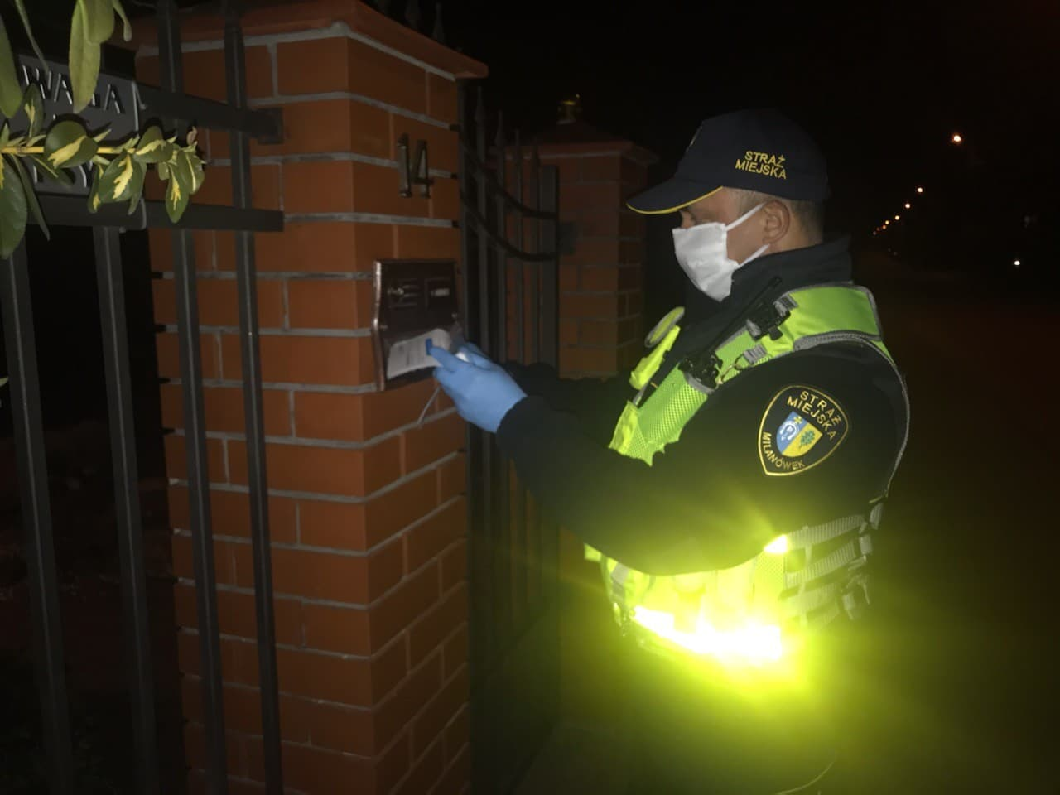
Działania związane z epidemią COVID-19
W 2020r. Straż Miejska w Milanówku na podstawie Decyzji Wojewody Mazowieckiego w okresie od marca do czerwca, a następnie od 25 października 2020r do dnia dzisiejszego podejmuje działania związane z zapobieganiem, przeciwdziałaniem i zwalczaniem COVID-19 zgodnie ze wskazaniami komendantów właściwych terytorialnie jednostek Policji. Funkcjonariusze dokonują weryfikacji realizacji nakazów, zakazów i obowiązków wynikających z przepisów prawa powszechnie obowiązującego.
Dodatkowo wraz z koordynatorem Zarządzania Kryzysowego w Milanówku przeprowadzono akcję przekazywania pakietów sanitarnych dla mieszkańców w początkowej fazie epidemii.

Slide 13
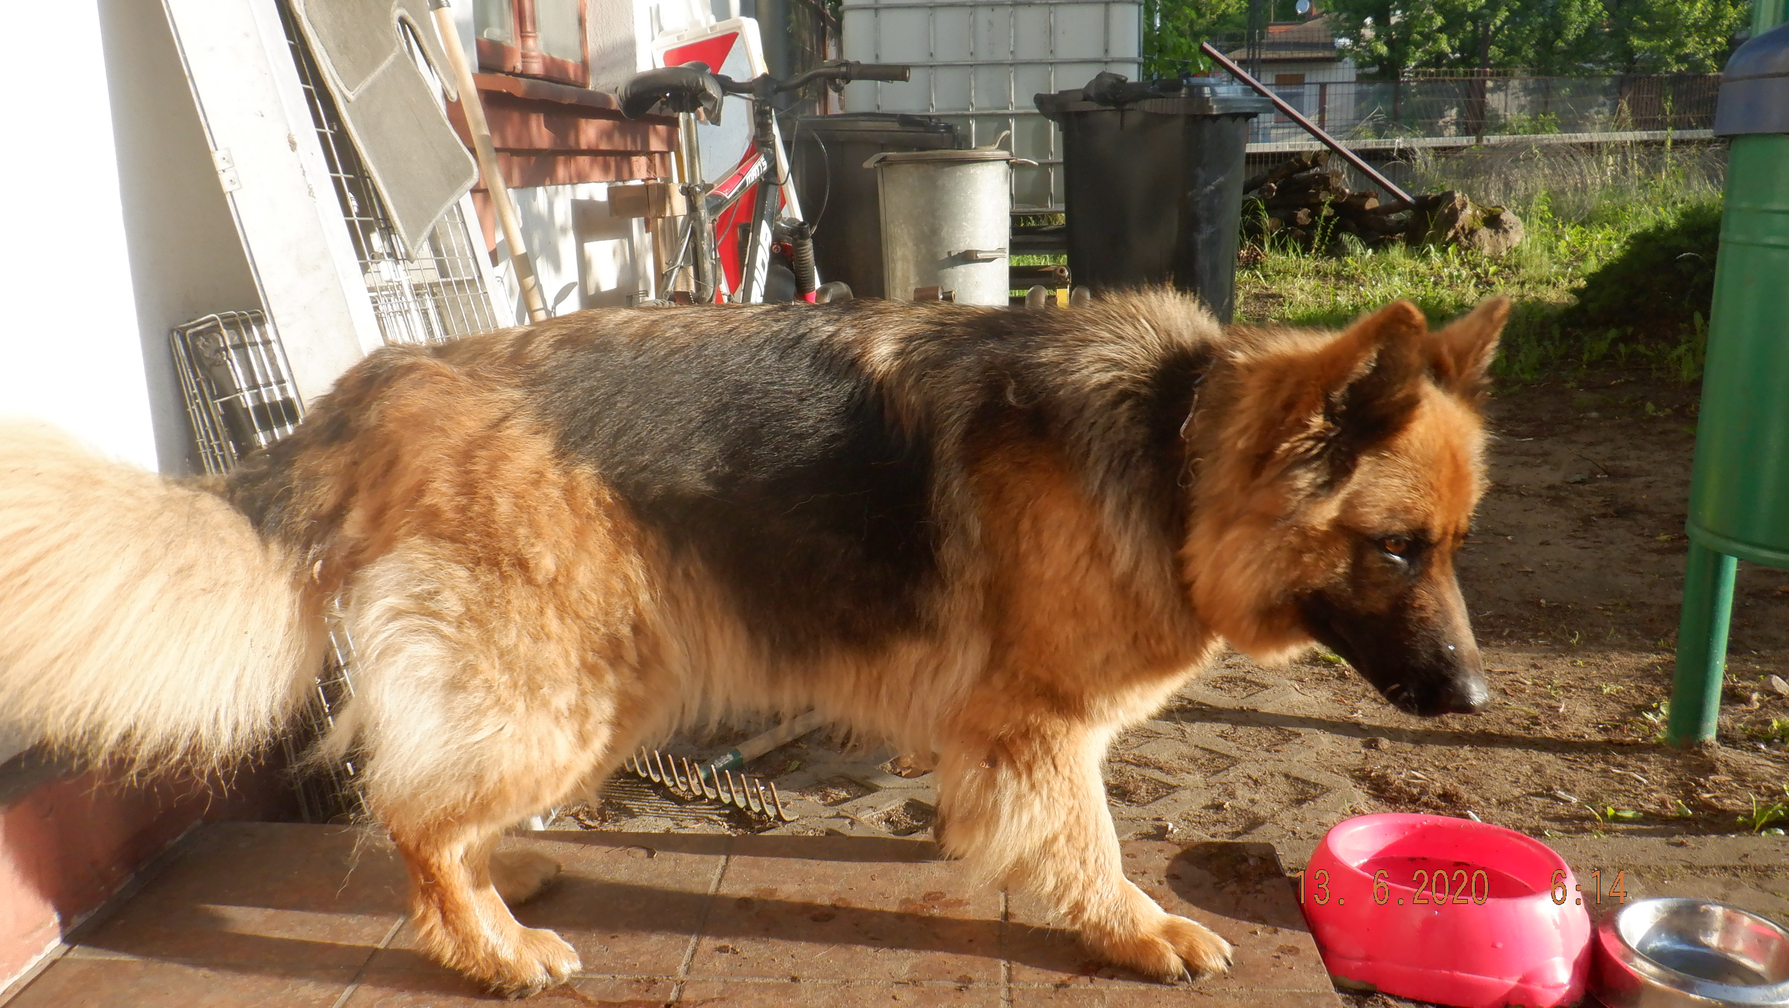
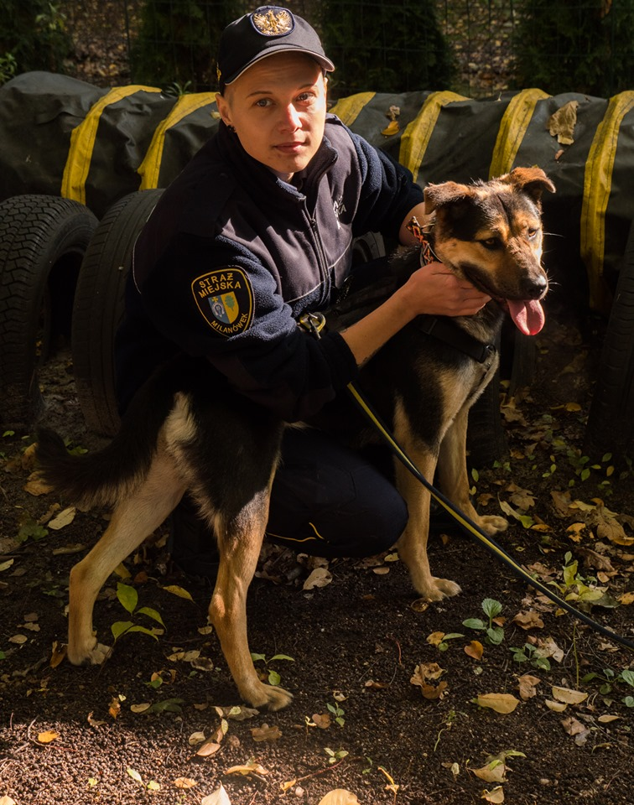
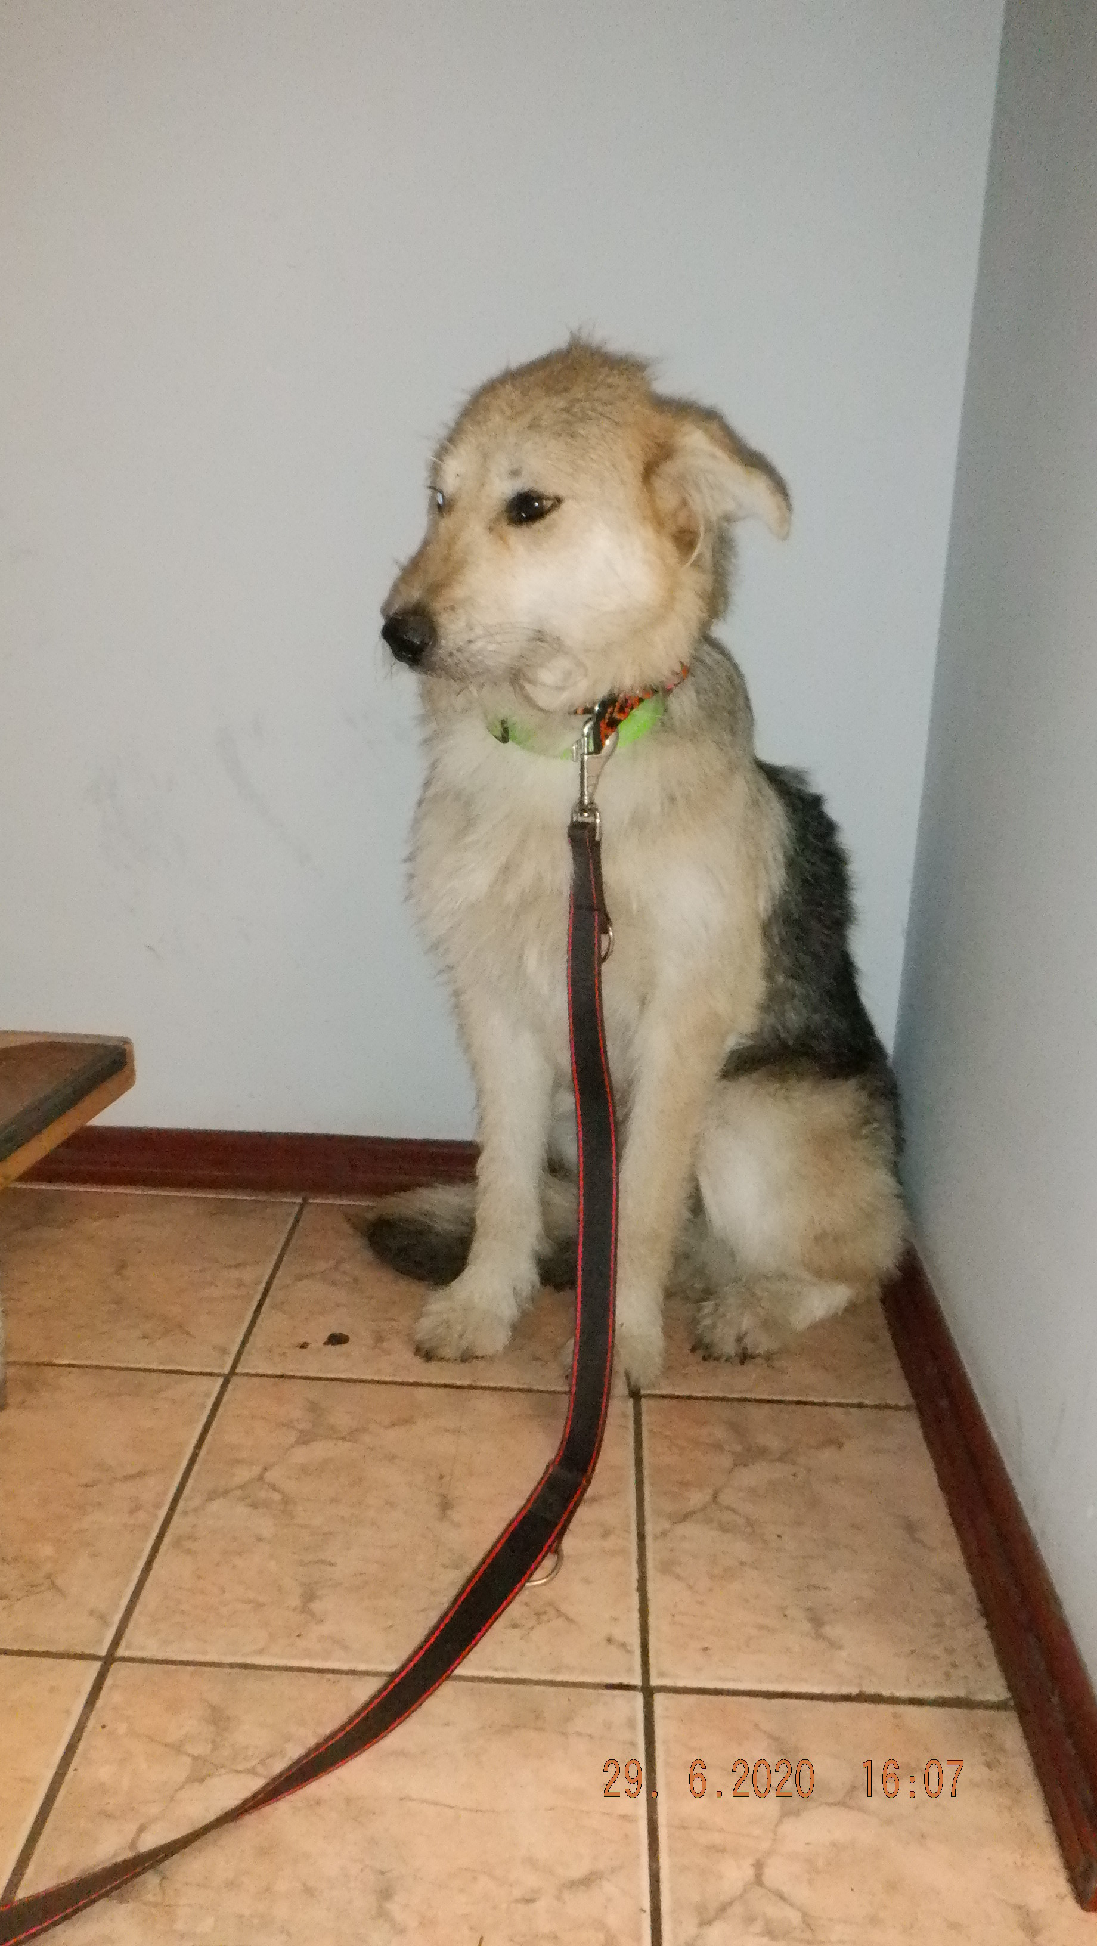
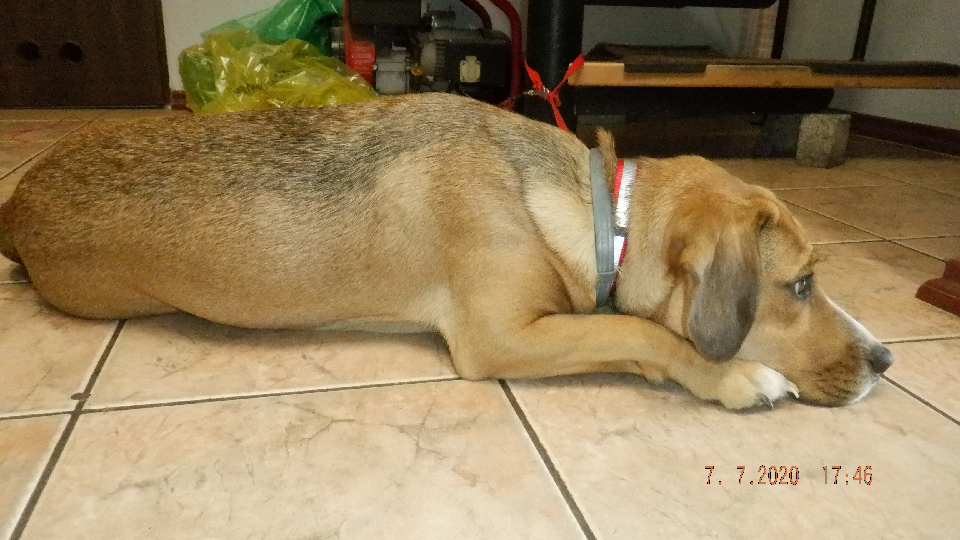
Statystyka za rok 2020 EKO PaTROL
Liczba podjętych interwencji wobec zwierząt: 666
Większość dotyczyła psów: 389
w tym skontrolowano warunki trzymania psów – 21 przypadków.
Odłowiono 77 psów.

Slide 14
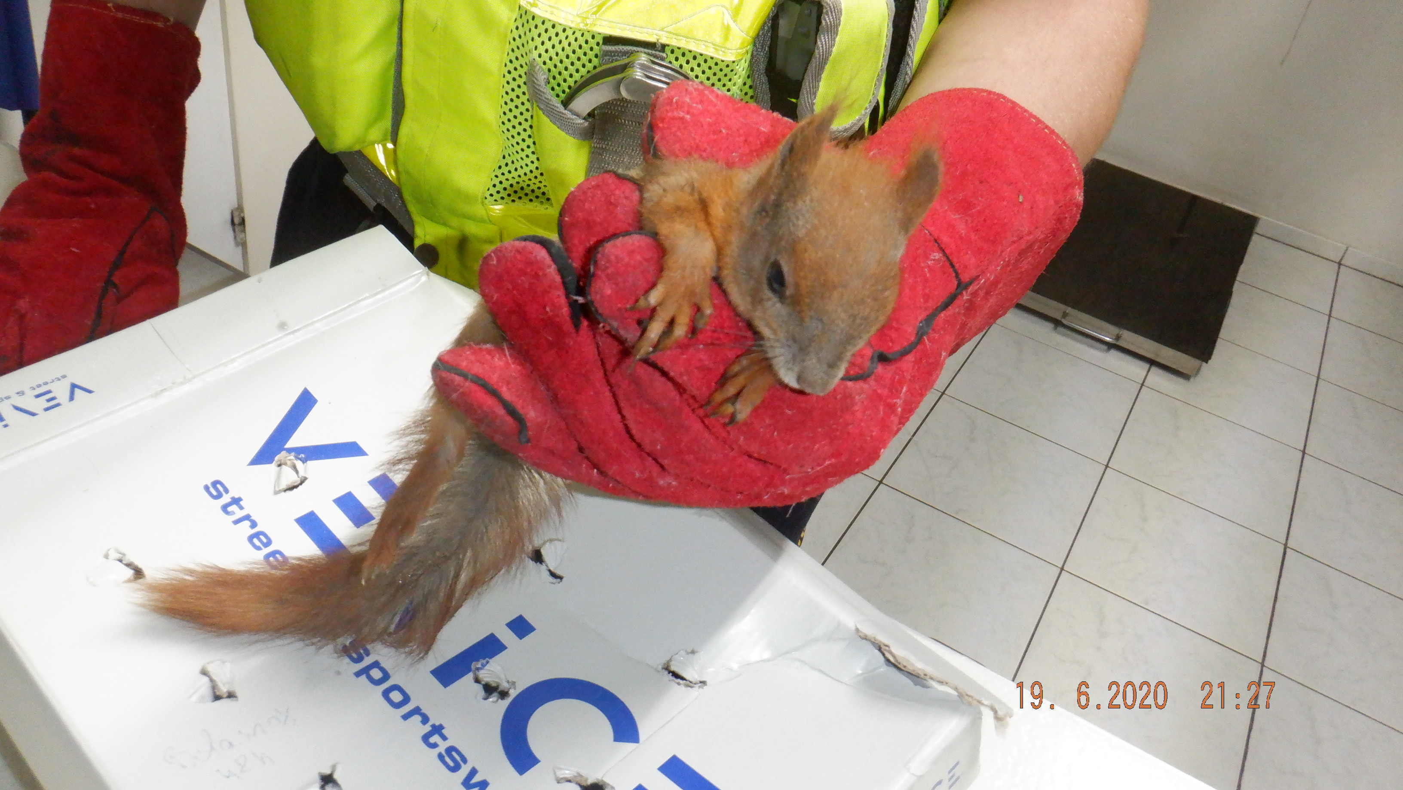
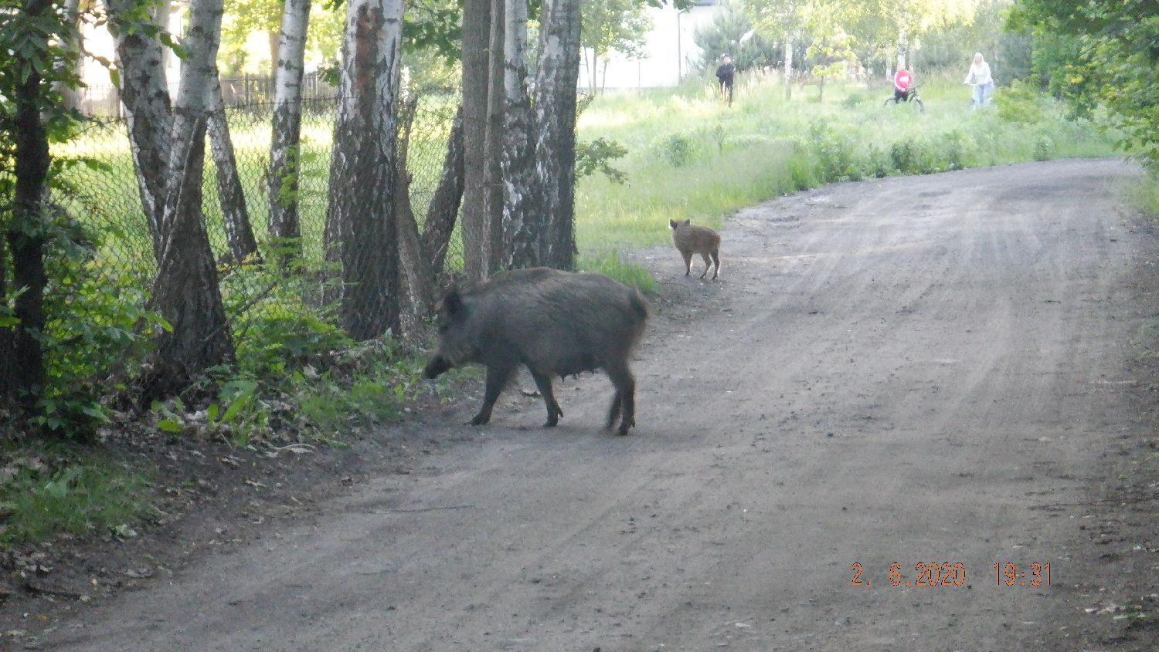
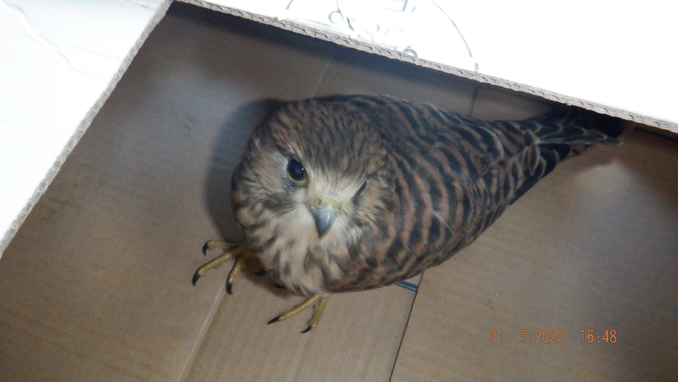
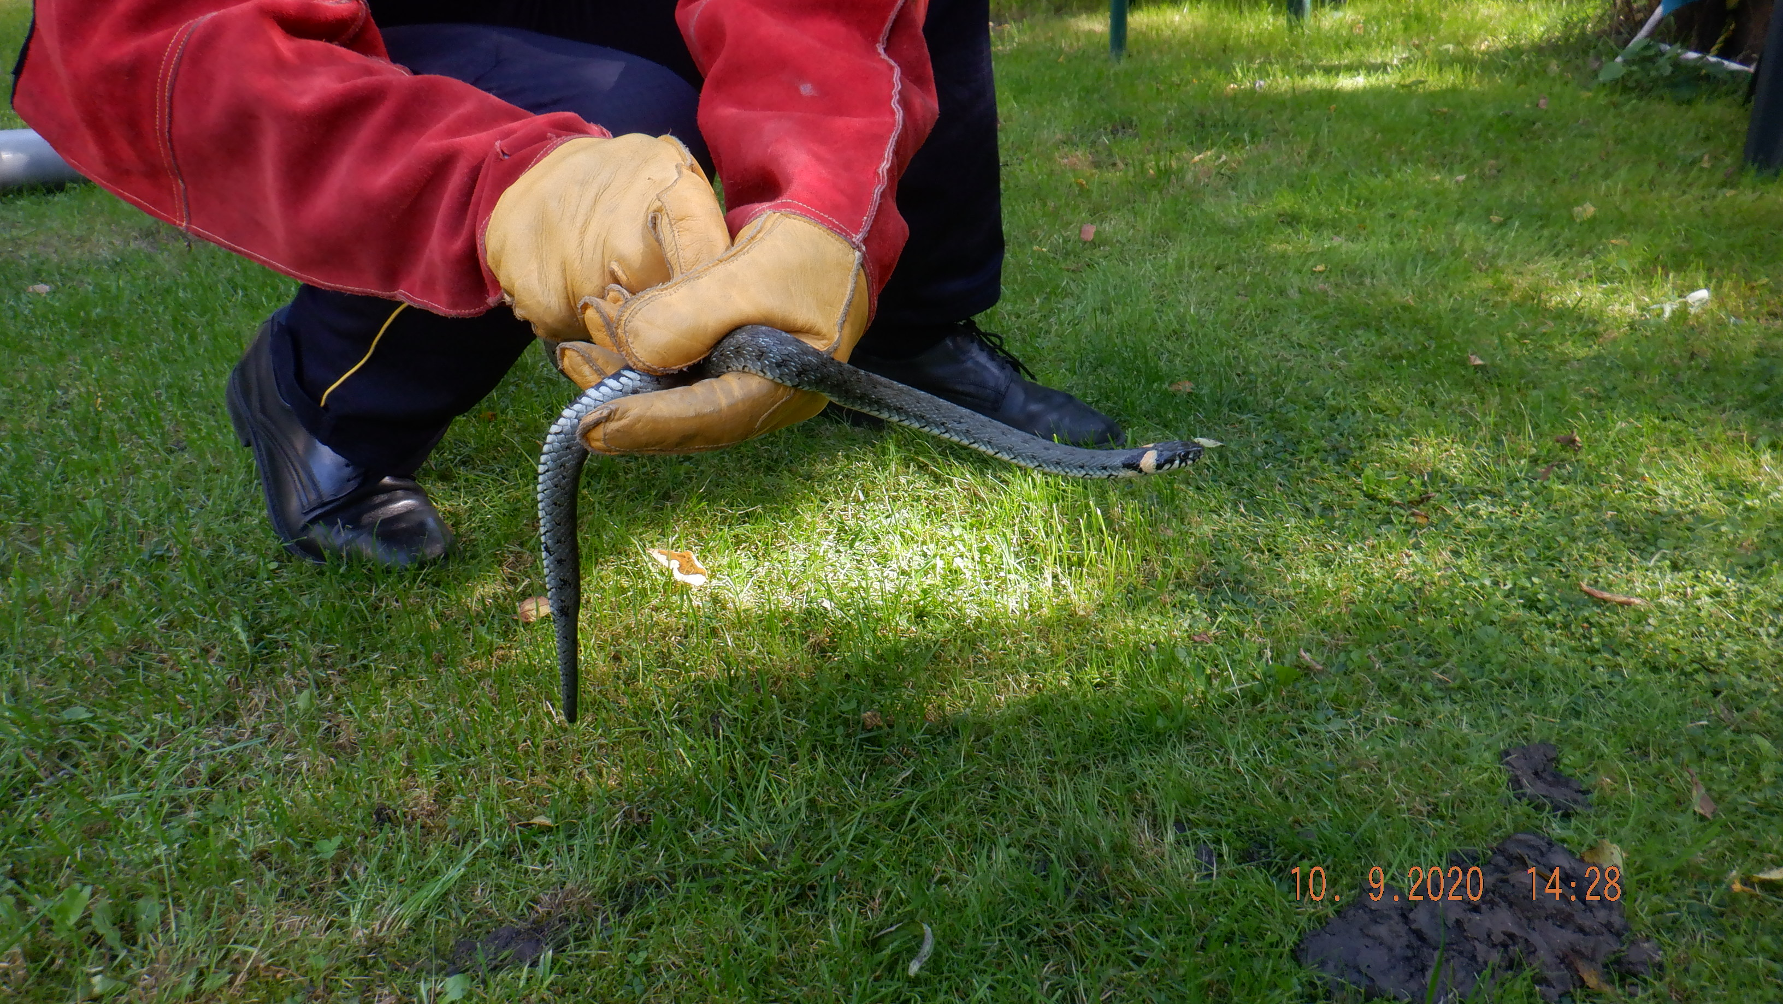
Statystyka za rok 2020 EKO PaTROL
Pozostałe interwencje dotyczyły:
Dzików - 160
Jeży - 1
Kaczek- 3
Kun- 2
Królików - 1
Szczurów – 1
Lisów -2
Łosi - 1
Ptaków - 63
Saren - 10
Wiewiórek - 5
Węży – 7

Slide 15
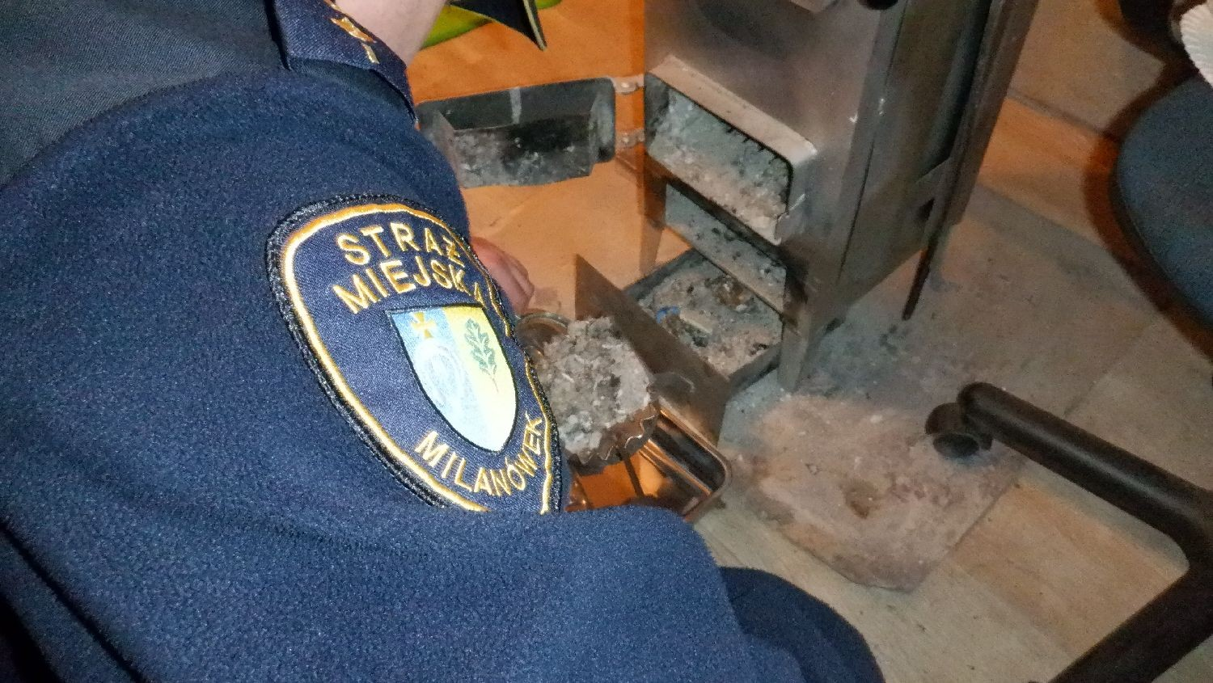
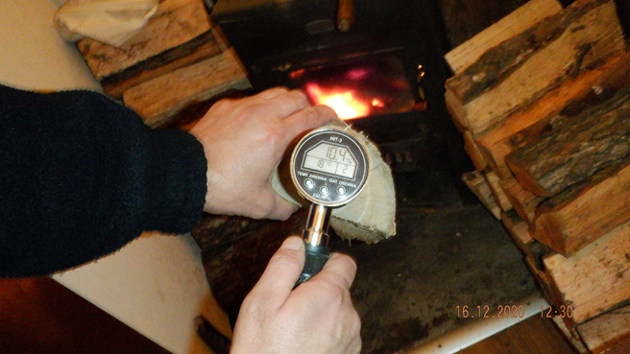
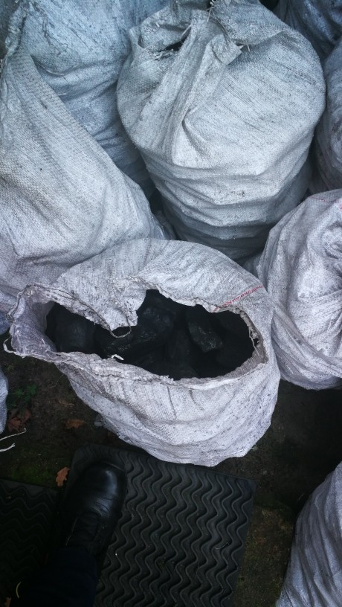
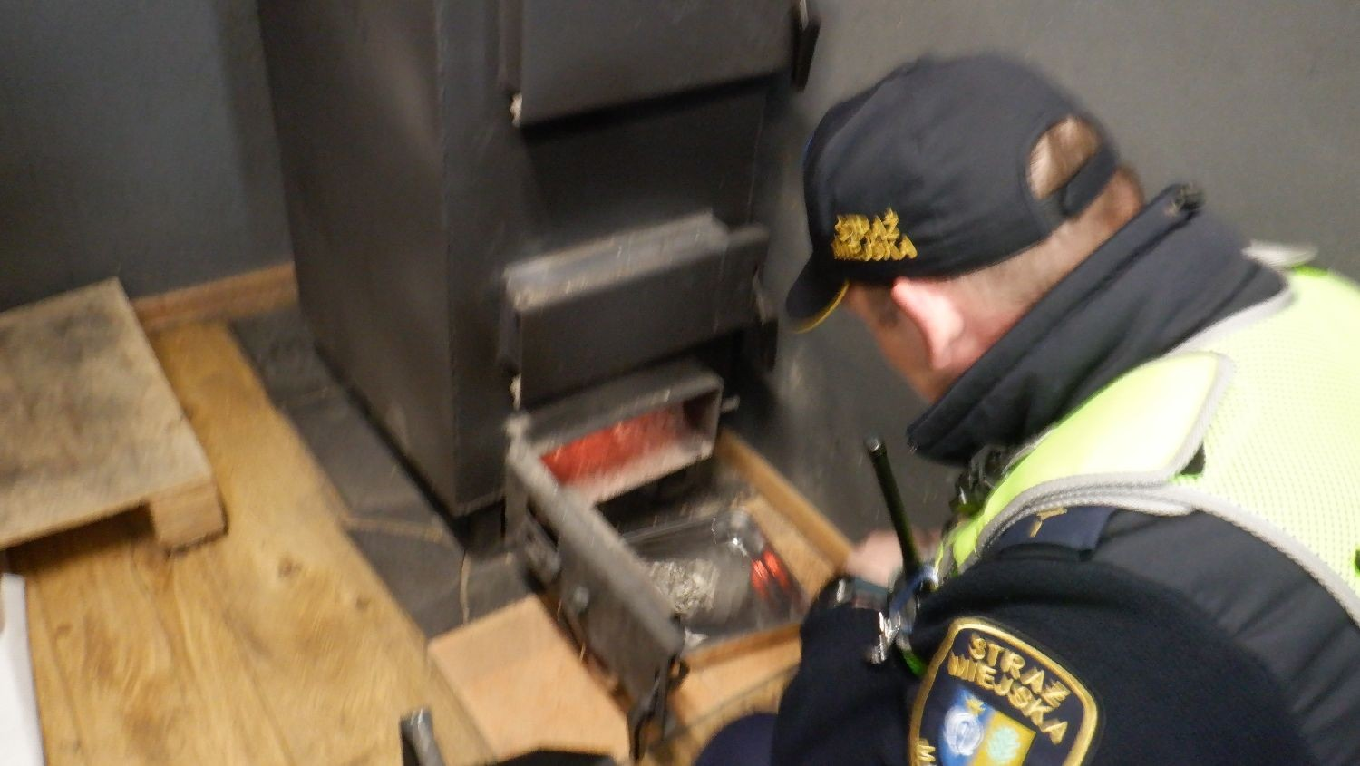
Statystyka za rok 2020 EKO PaTROL
W 2020r. przeprowadzono 775 kontroli obejmujących sprawdzenie prawidłowej gospodarki odpadami ciekłymi, kontrole wymogów oznaczenia posesji w numer porządkowy, sprawdzenie warunków trzymania zwierząt, w tym także 294 kontroli palenisk.

Slide 16
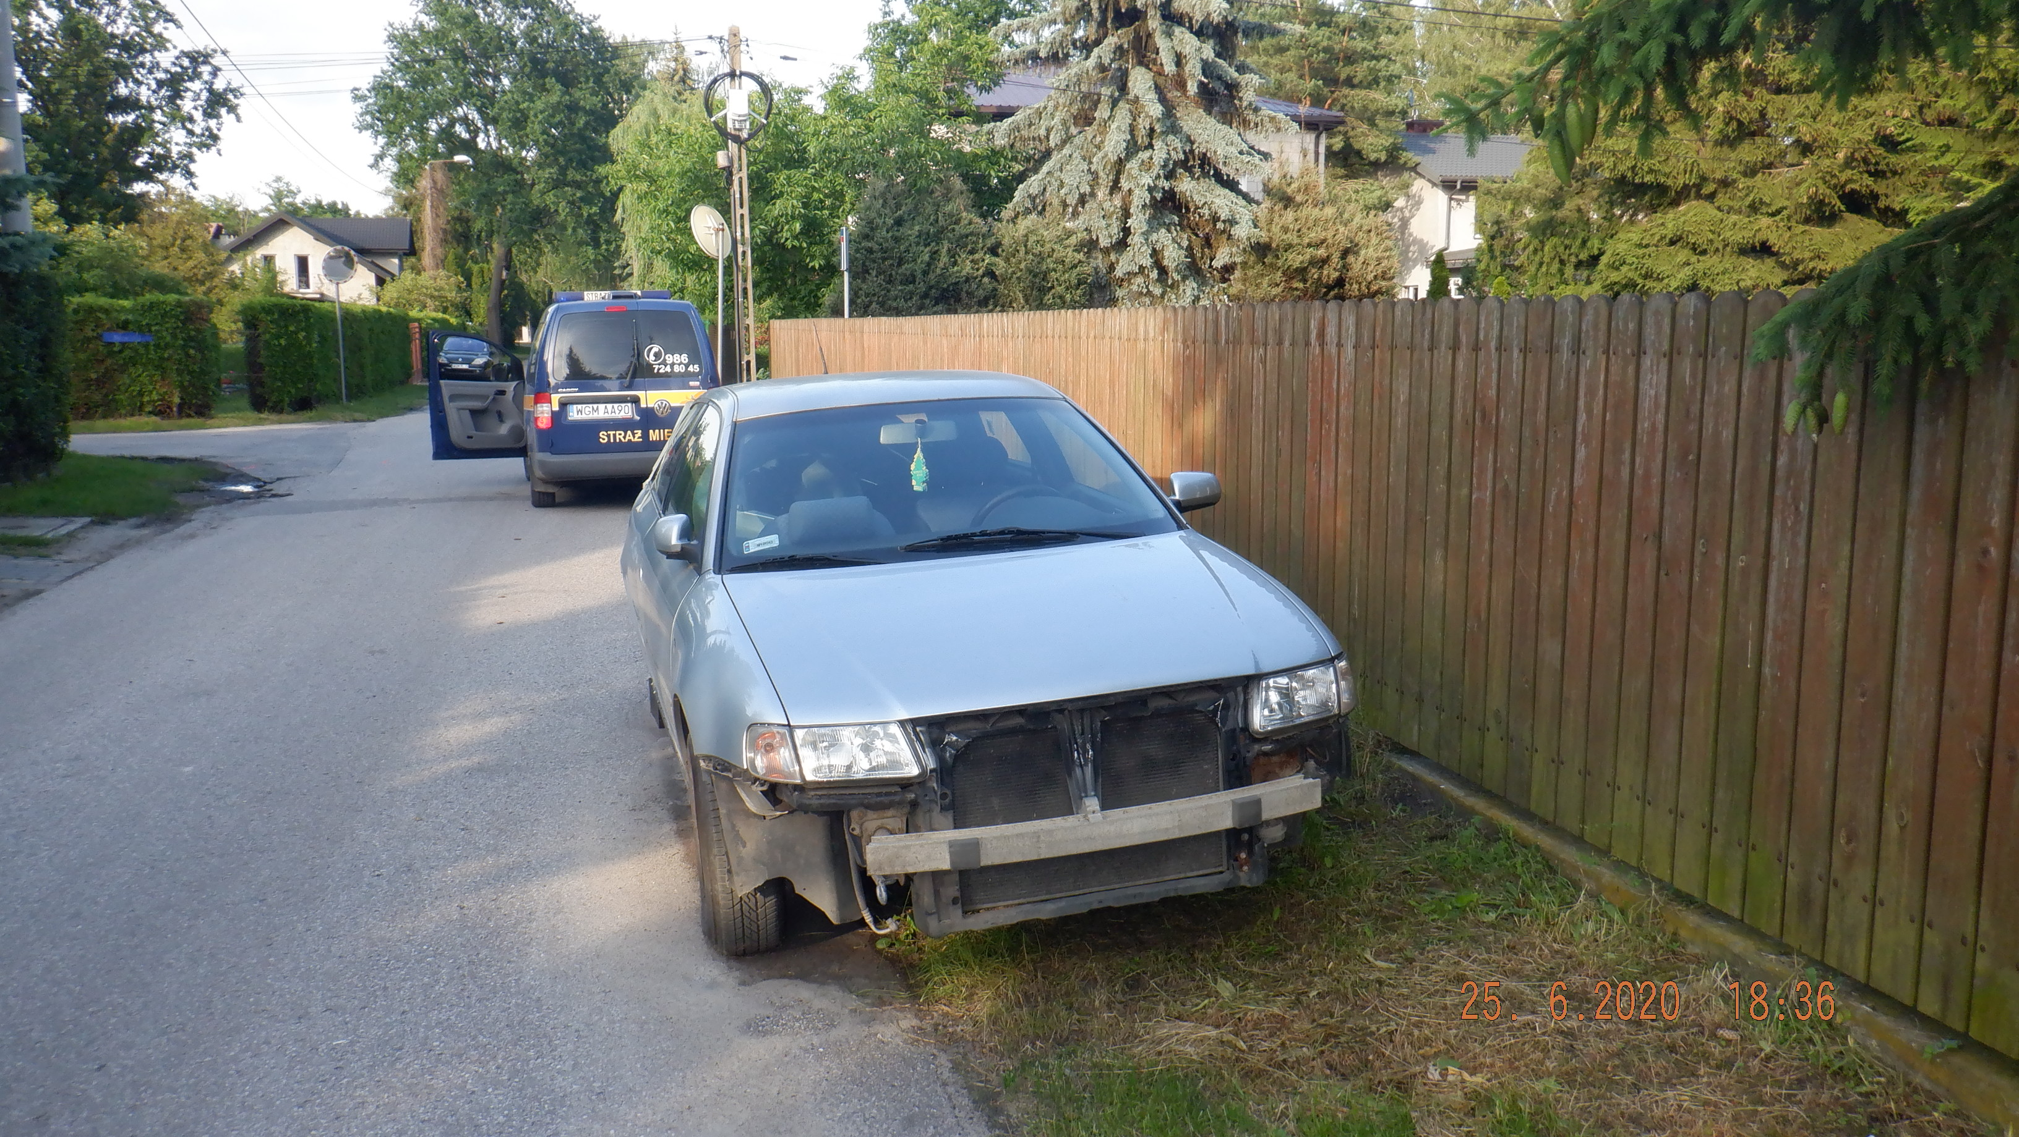
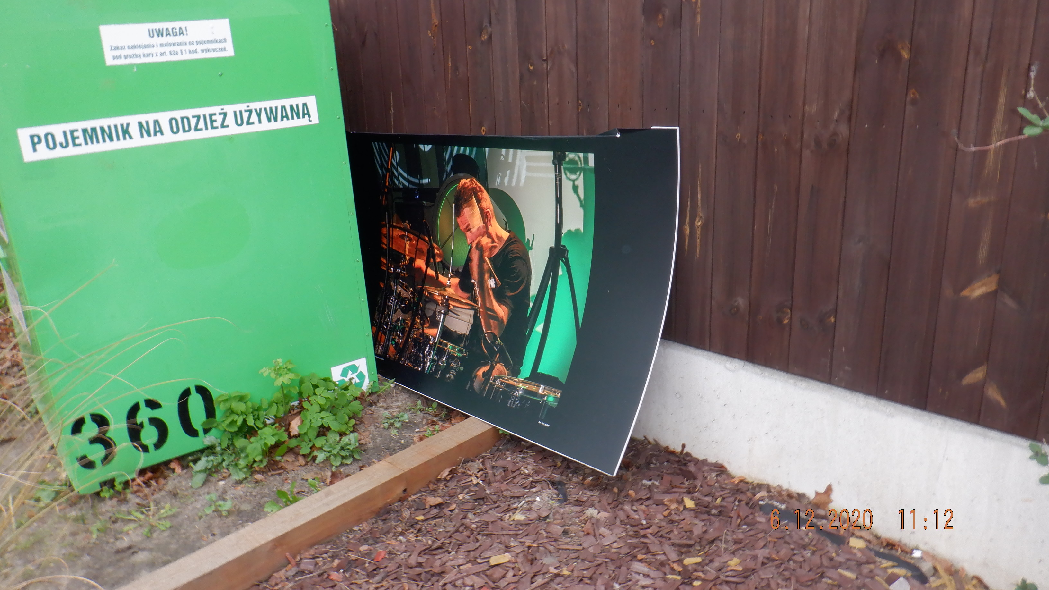
Działania na rzecz utrzymania ładu i porządku
Straż Miejska w Milanówku w 2020r. na podstawie art. 50a ust.1 Ustawy PRD wystosowała pismo do 20 właścicieli informujące o wszczęciu procedury odholowania auta z ulic oraz parkingów publicznych. Właściciele usunęli pojazdy we własnym zakresie.
Funkcjonariusze podczas służby podjęli działania polegające na usuwaniu zniszczonych reklam, banerów, plakatów bądź zwracaniu uwagi właścicielom nieruchomości o zadbanie o wygląd w/w elementów.

Slide 17
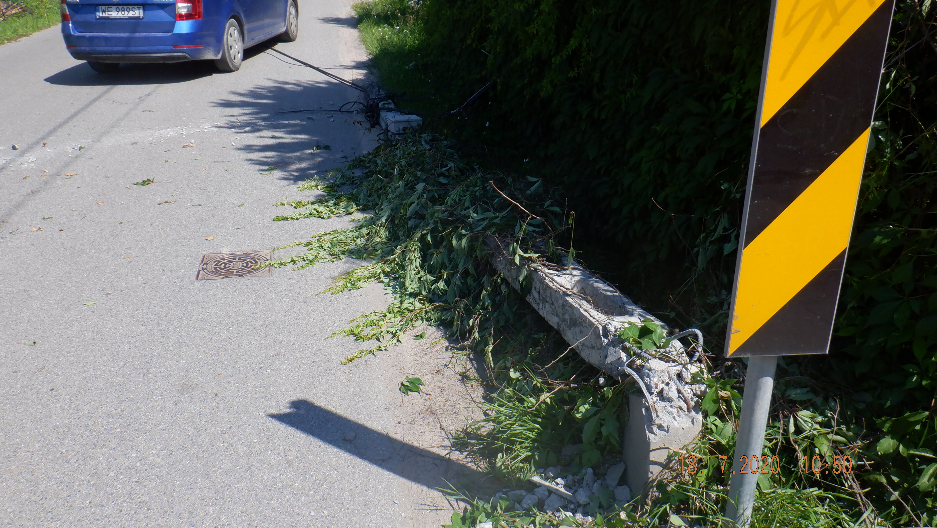
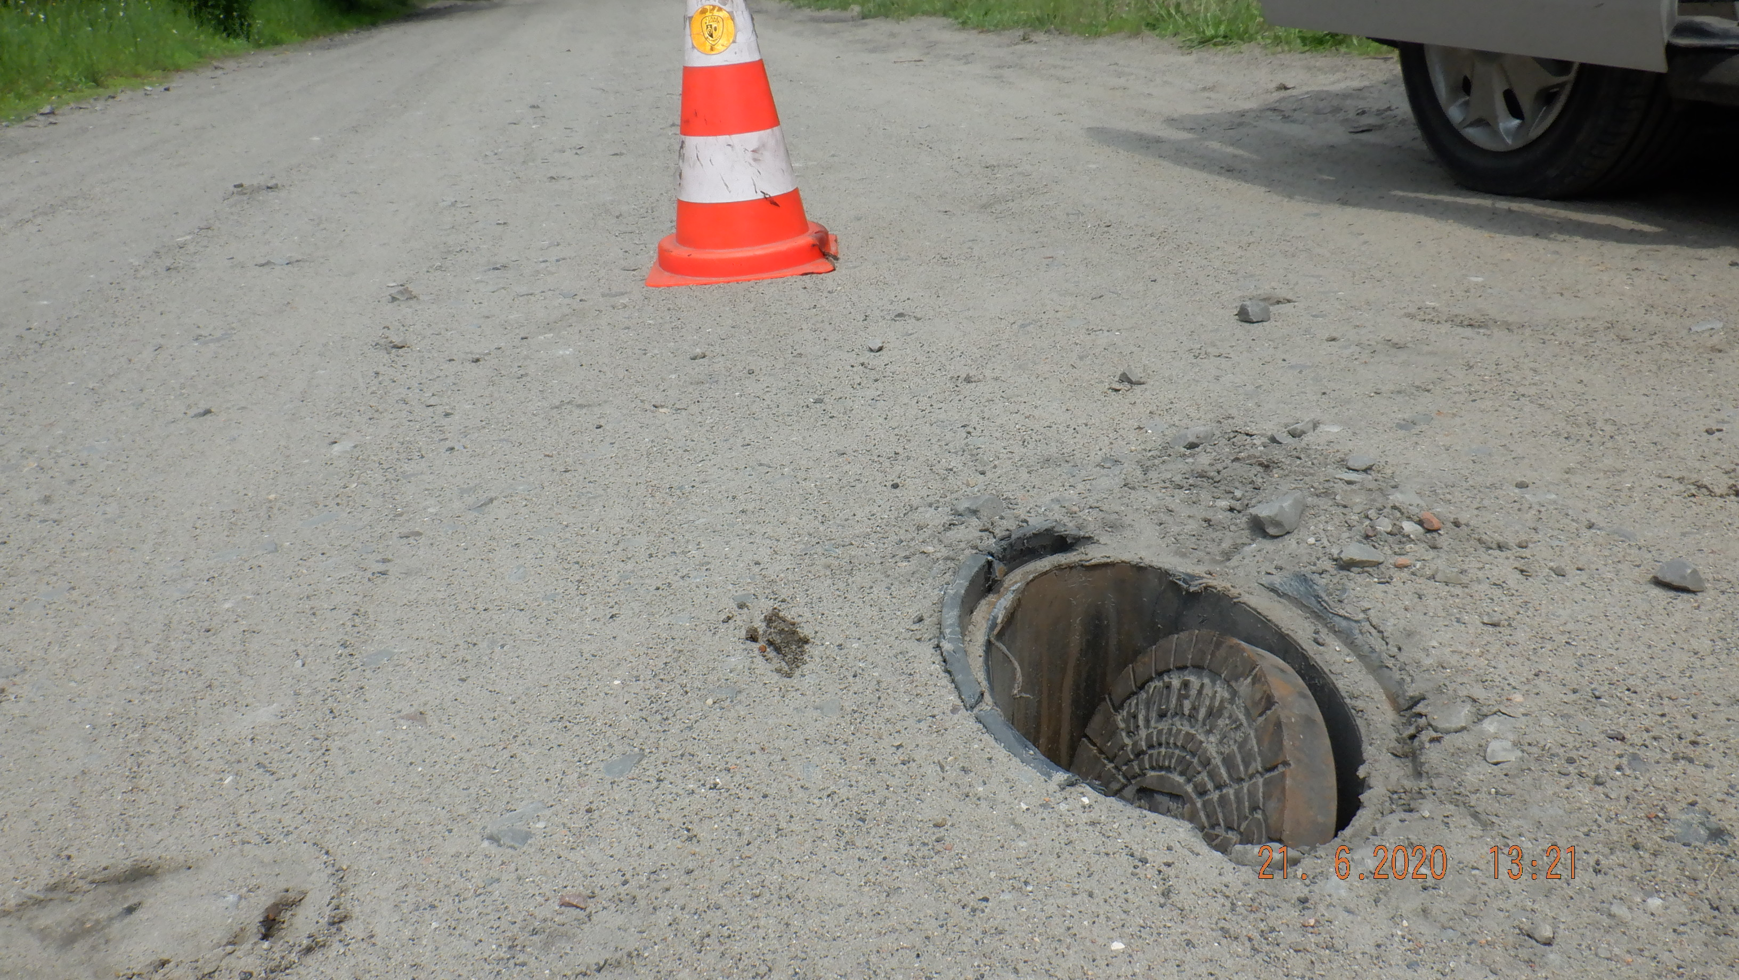
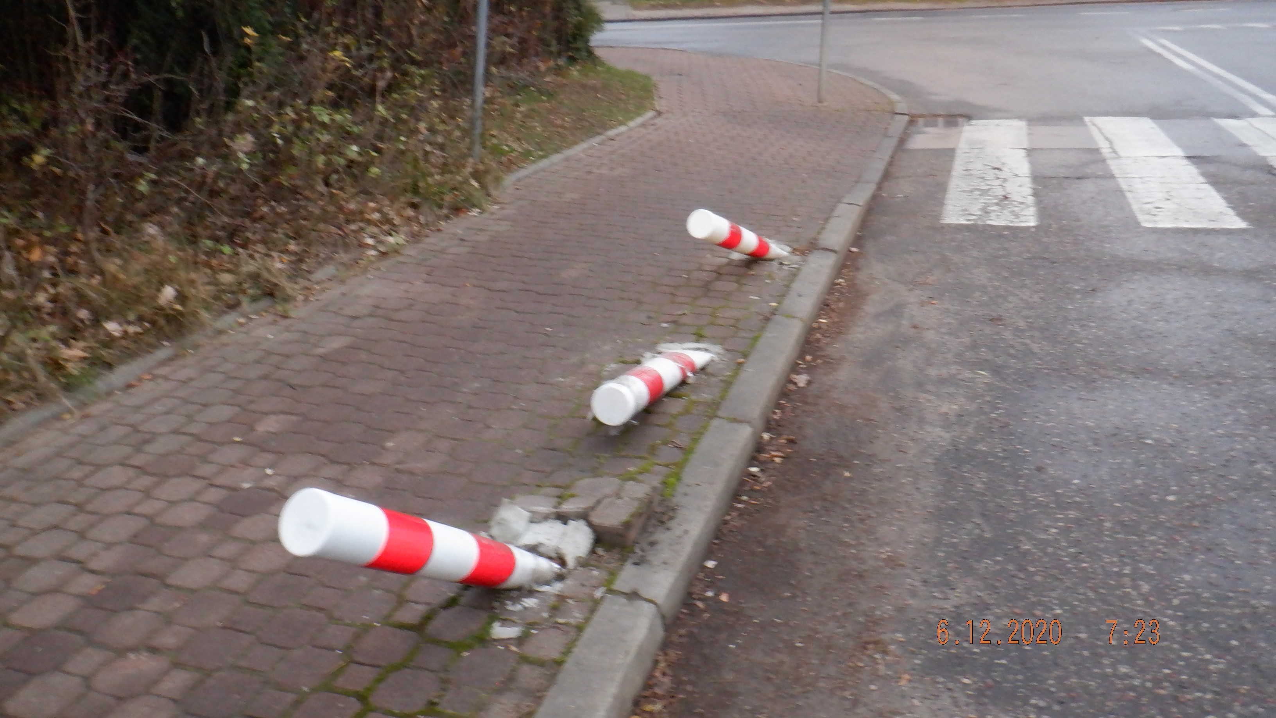
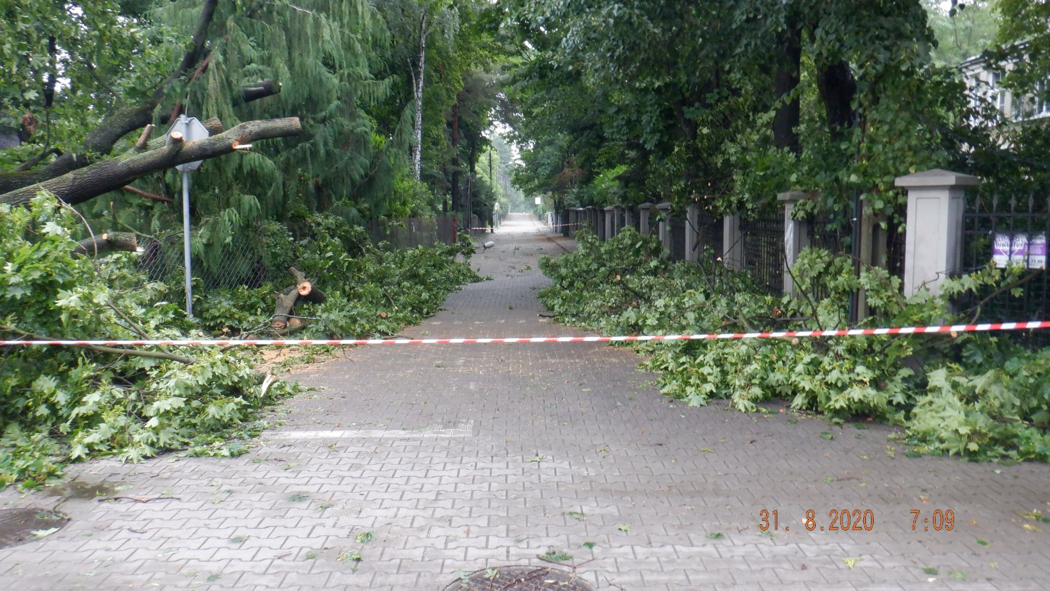
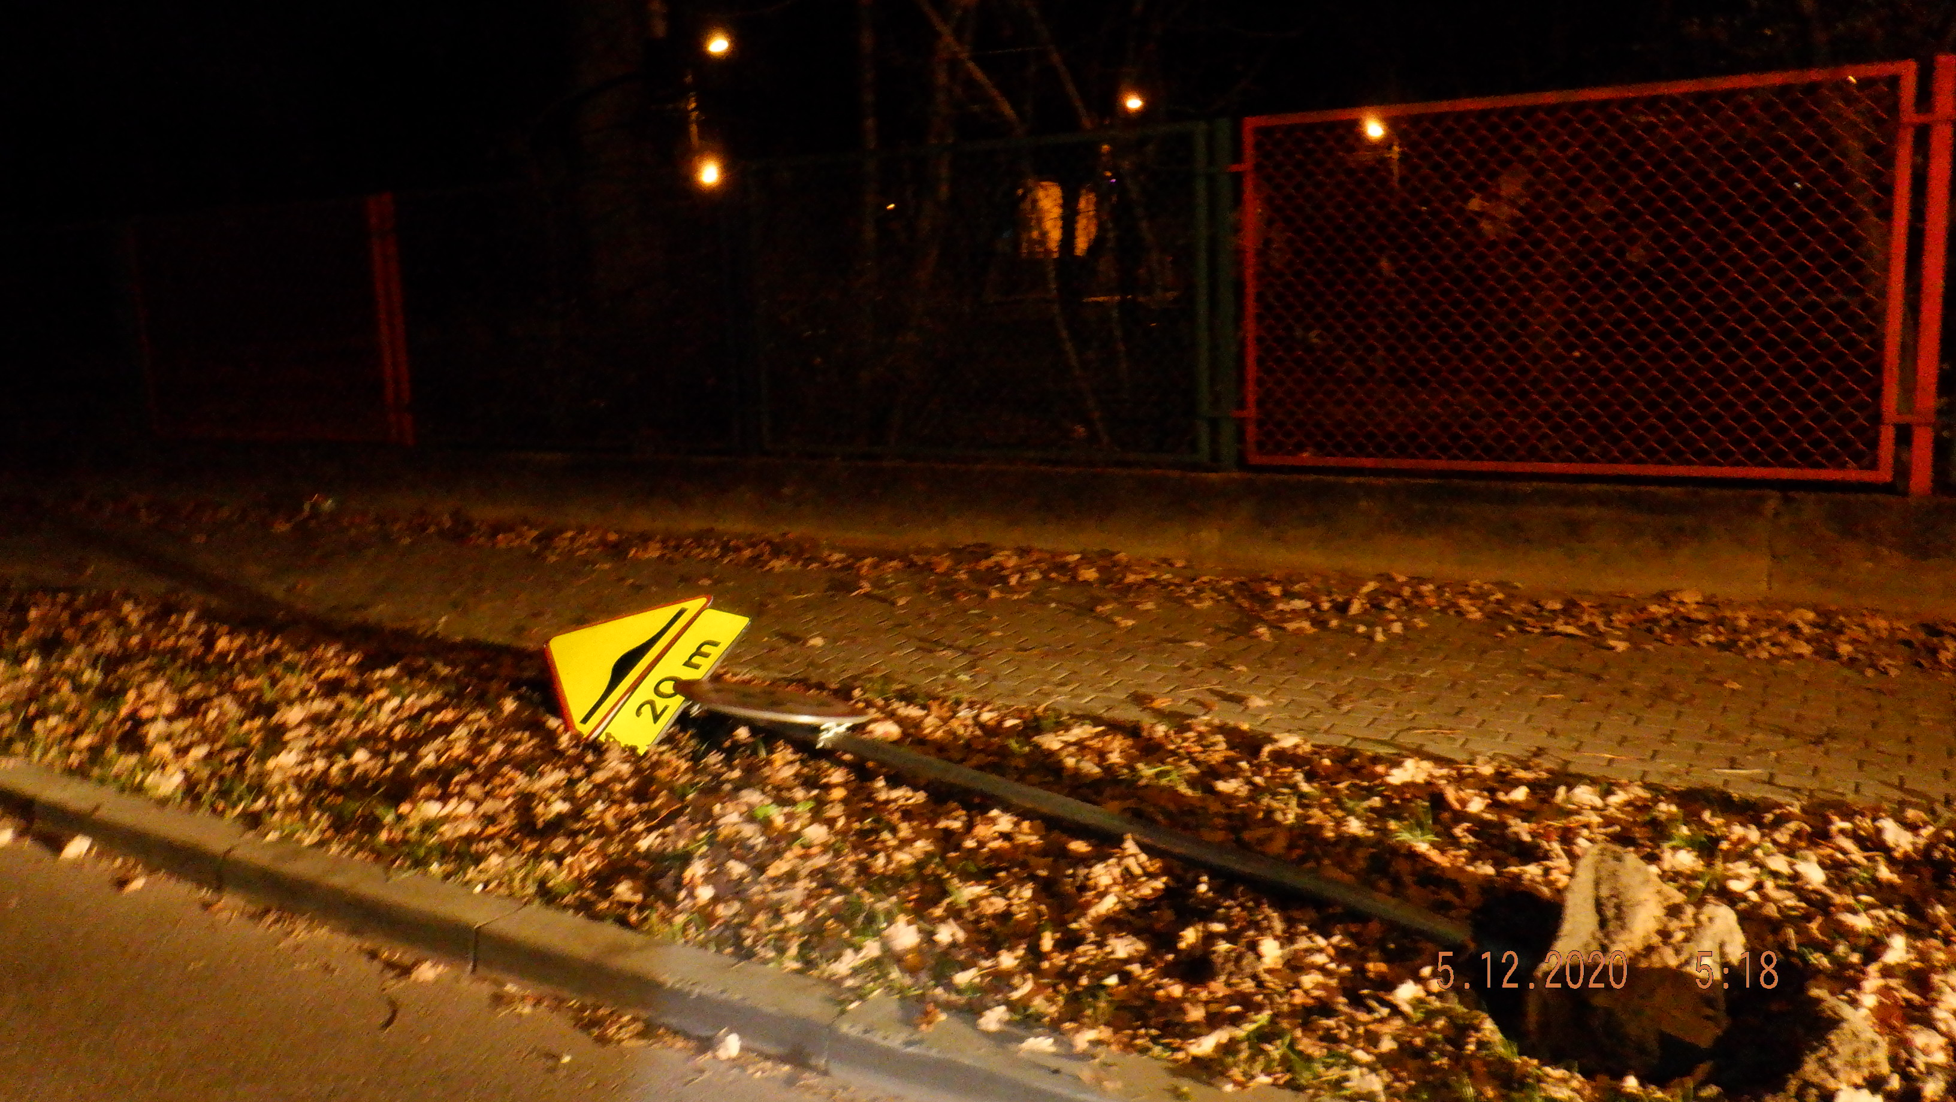
Działania na rzecz bezpieczeństwa i porządku
Straż Miejska w Milanówku aktywnie dba również o bezpieczeństwo mieszkańców poprzez działania dotczące infrastruktury drogowej na terenie miasta. W 2020 roku strażnicy podjęli ponad 100 interwencji, które dotyczyły takich zagrożeń jak uszkodzone znaki drogowe, latarnie, uszkodzona nawierzchnia czy, też innych potencjalnych niebezpieczeństw w tej sferze działalności.

Slide 18
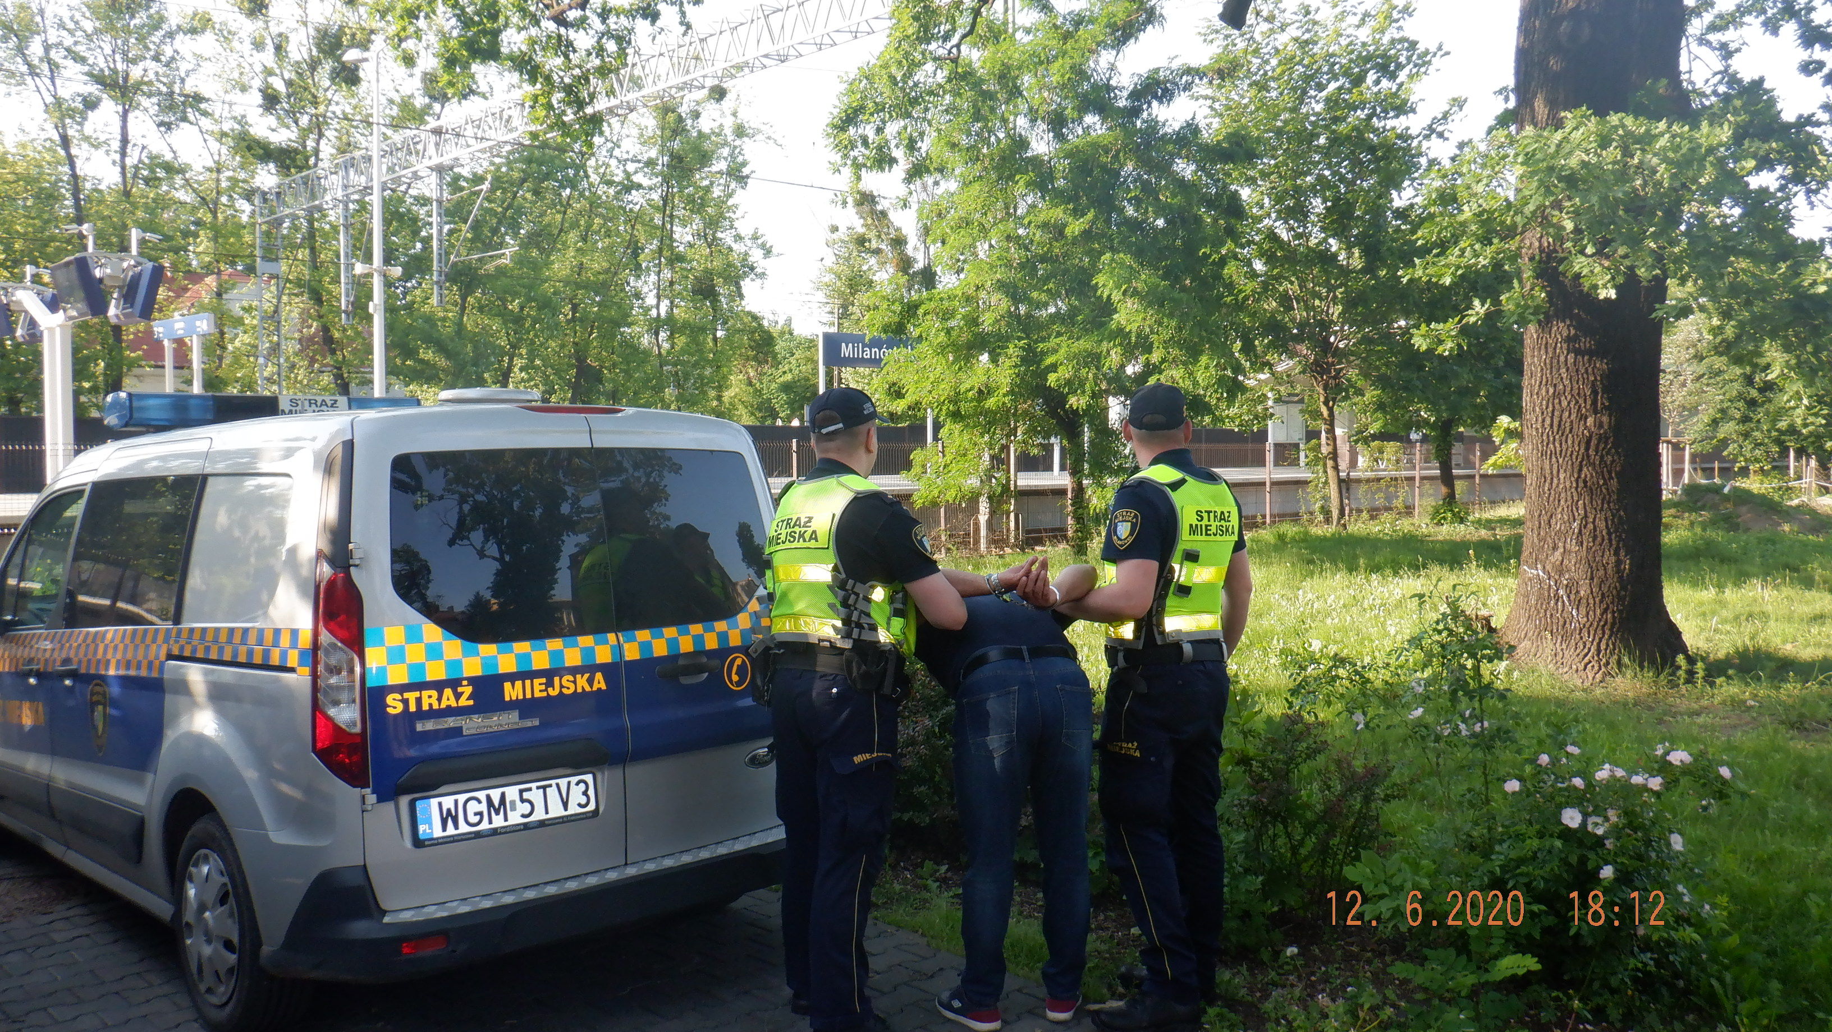
Interwencje wobec osób nietrzeźwych
W 2020 r. podjęto ogółem 225 interwencji wobec nietrzeźwych. Działania strażników miejskich mają na celu zarówno ochronę zdrowia i życia osób w stanie upojenia alkoholowego, jak i ograniczenie w przestrzeni publicznej zachowań niebezpiecznych lub nieobyczajnych.
Interwencje podejmowane przez strażników miejskich w istotny sposób odciążają w tym zakresie działania służb medycznych i Policji.
Zatrzymano i przekazano do Policji dwóch nietrzeźwych kierowców.

Slide 19
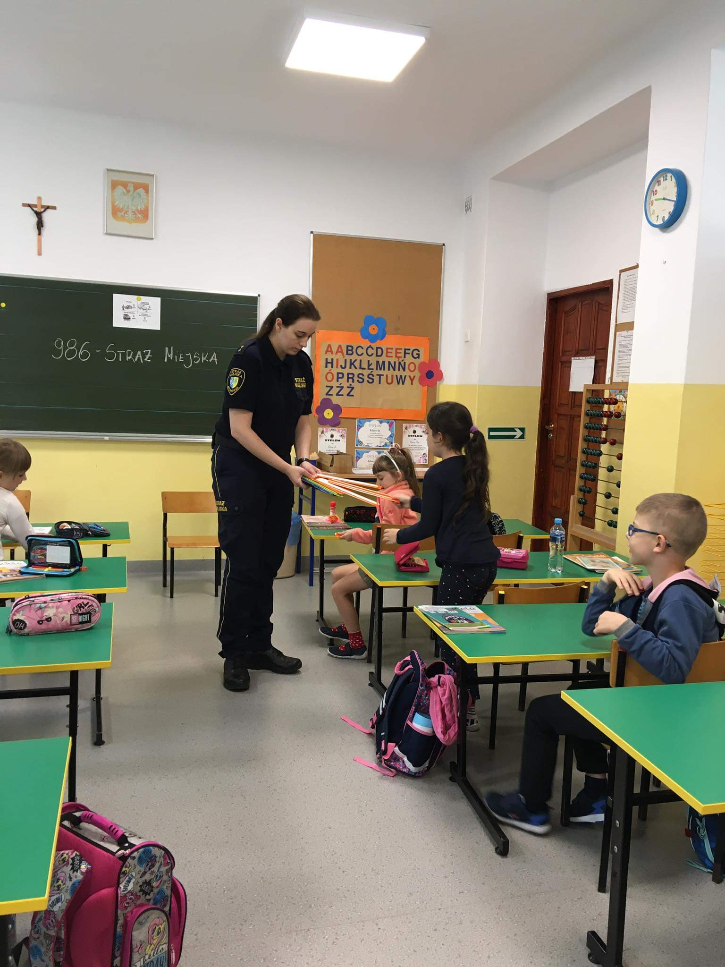
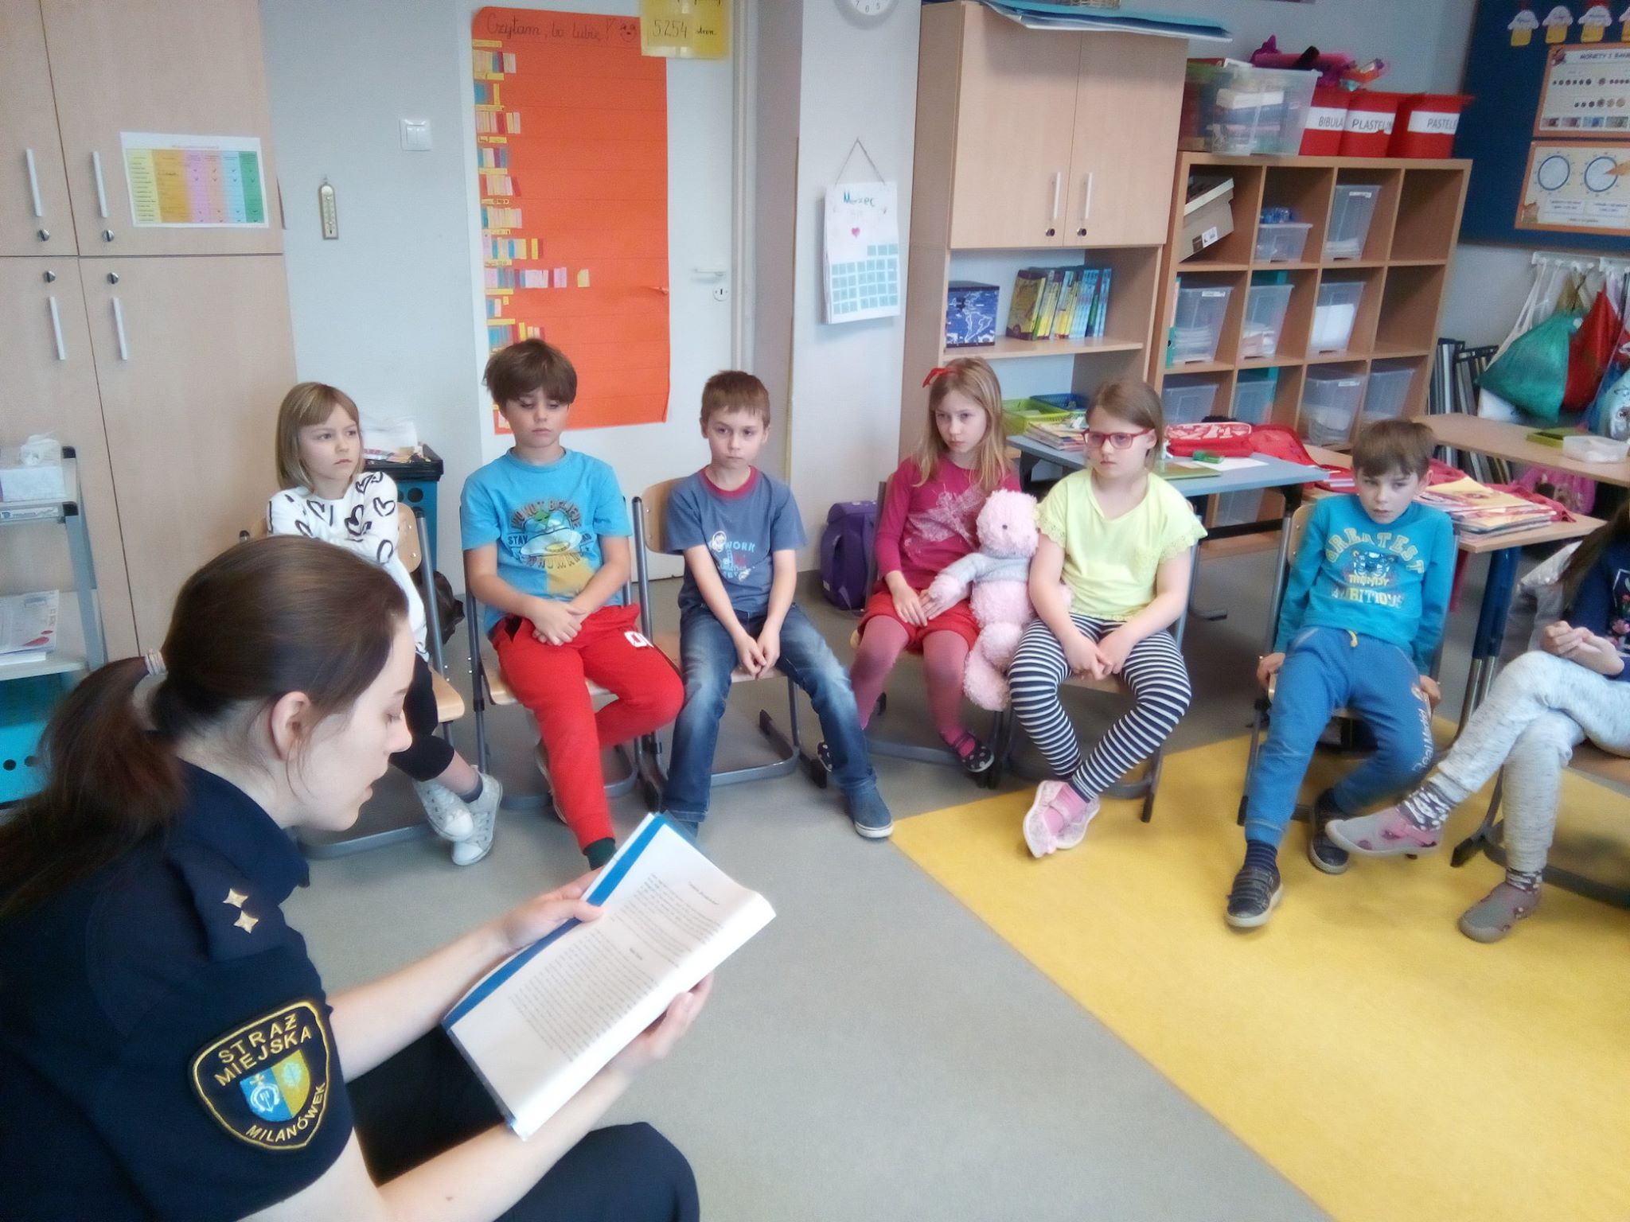
Bezpieczeństwo dzieci i młodzieży
Głównym zadaniem jest zapobieganie i eliminowanie zjawisk patologicznych występujących na terenie i w pobliżu placówek oświatowych, a także w miejscach gromadzenia się młodzieży.
patrolowanie rejonów bezpośrednio przyległych do szkół i boisk szkolnych,
podejmowanie interwencji po sygnałach otrzymanych od przedstawicieli szkół,
reagowanie na zdarzenia o charakterze chuligańskim, kradzieże, zażywanie i handel substancjami odurzającymi, wymuszenia i rozboje,
reagowanie na zdarzenia związane ze sprzedażą alkoholu nieletnim,
reagowanie w przypadku uchylania się uczniów od obowiązku szkolnego,
kontrola miejsc gromadzenia się dzieci i młodzieży,
współpraca z dyrektorami szkół i pedagogami szkolnymi.

Slide 20
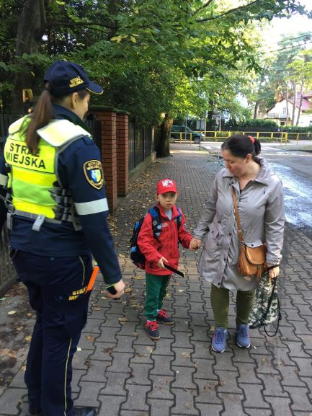
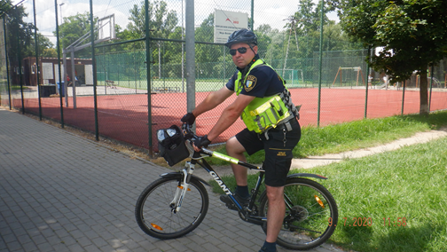
Bezpieczeństwo dzieci i młodzieży
Funkcjonariusze Straży Miejskiej uczestniczą również w działaniach akcyjnych i zabezpieczeniach takich jak:
„Bezpieczna droga do szkoły” – zabezpieczenie najbardziej niebezpiecznych przejść dla pieszych, z których korzystają dzieci idące na zajęcia do szkół,
Ponadto dbając o bezpieczeństwo dzieci i młodzieży strażnicy miejscy w czasie wakacji kontrolowali na rowerach place zabaw pod katem obostrzeń sanitarnych i spożywania alkoholu przez nieletnich.
W tym roku w związku z obostrzeniami sanitarnymi spotkań profilaktycznych było mniej, a niektóre zostały całkowicie zawieszone m.in. spotkania w trakcie akcji „Lato w mieście” i „Zima w mieście” .

Slide 21
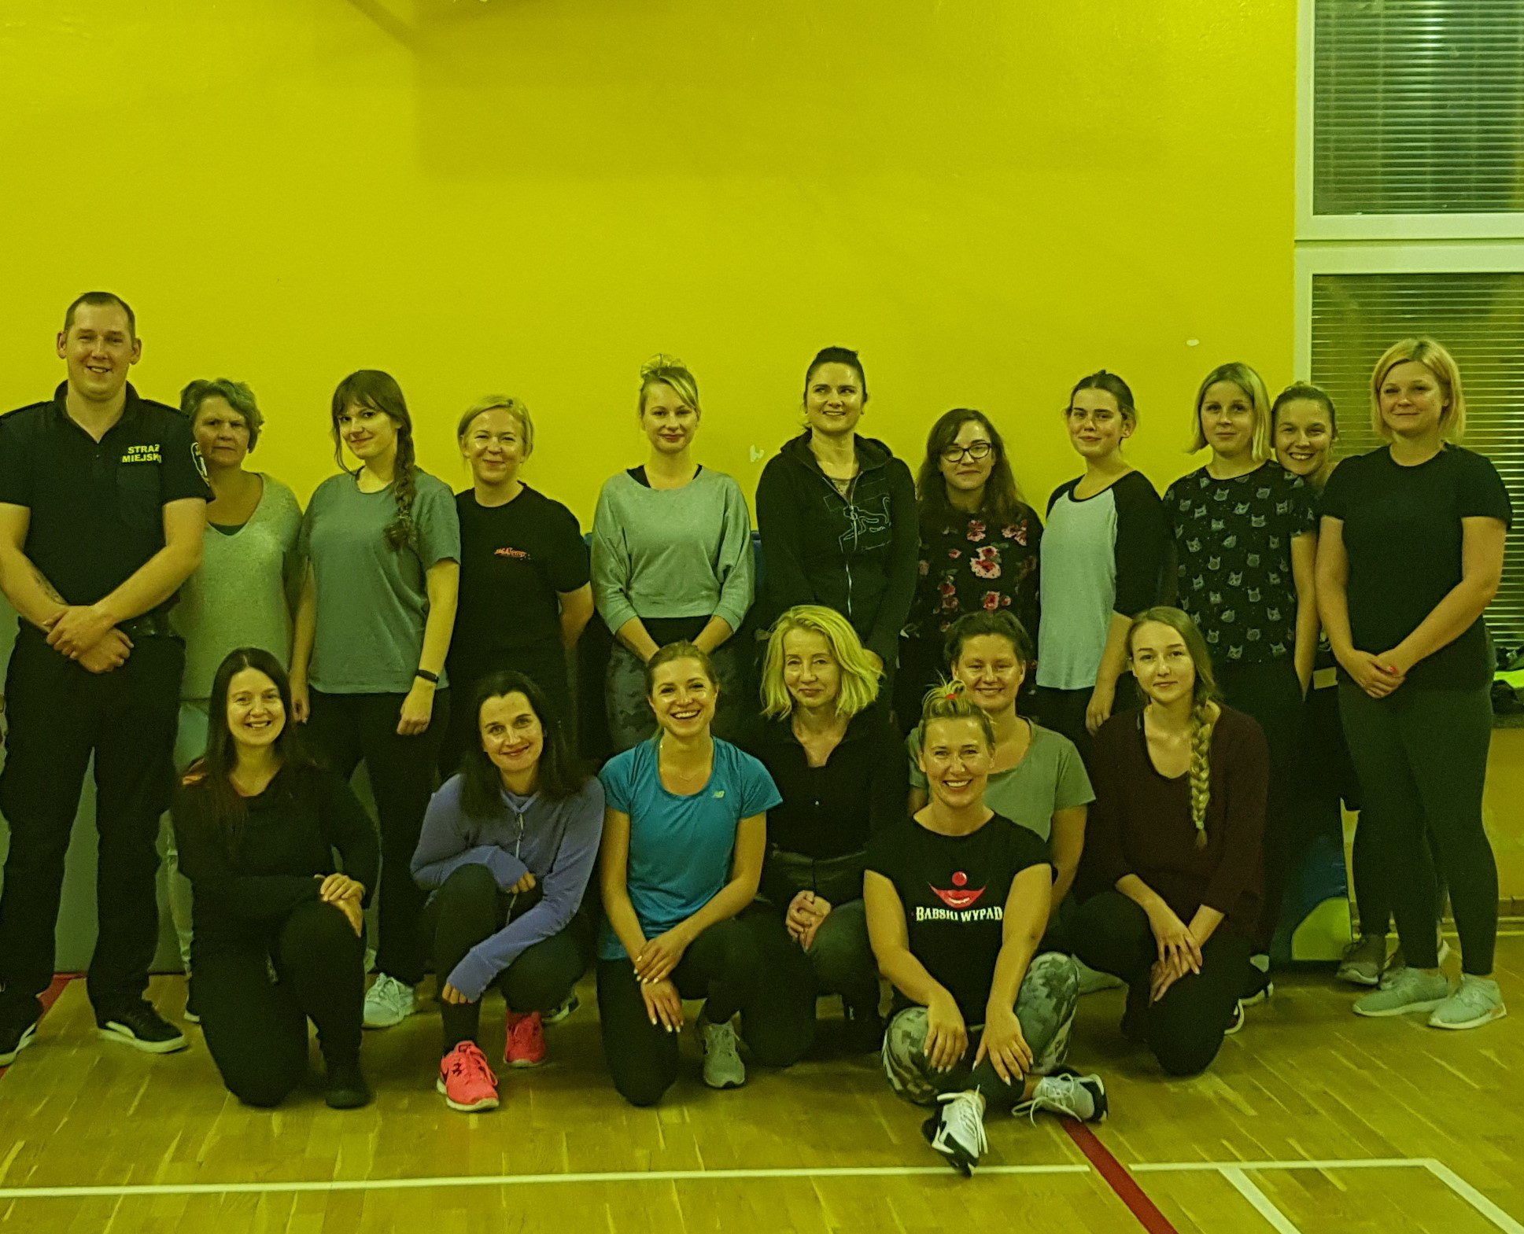
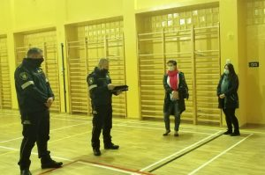
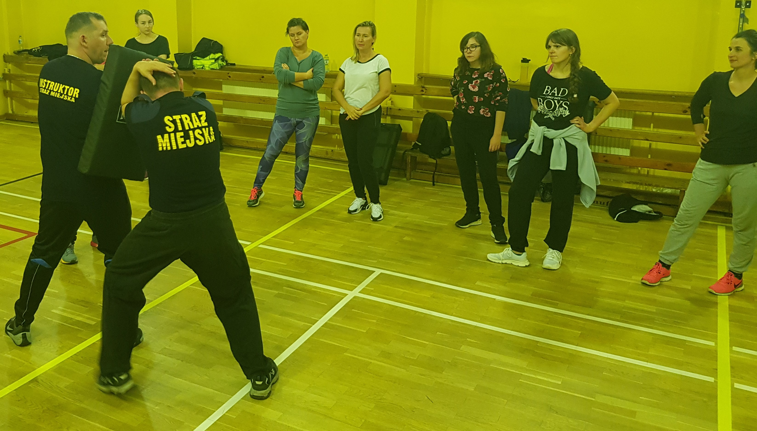
Bezpieczeństwo kobiet - kurs samoobrony
W 2020r. Straż Miejska w Milanówku zorganizowała i przeprowadziła kurs samoobrony dla kobiet.
W październiku mieszkanki Milanówka wzięły udział w zajęciach kursu samoobrony „Nie bądź bezbronna – obroń się sama”.
To była IV edycja kursu samoobrony. Szkolenie przeprowadzili strażnicy z uprawnieniami instruktorskimi.

Slide 22
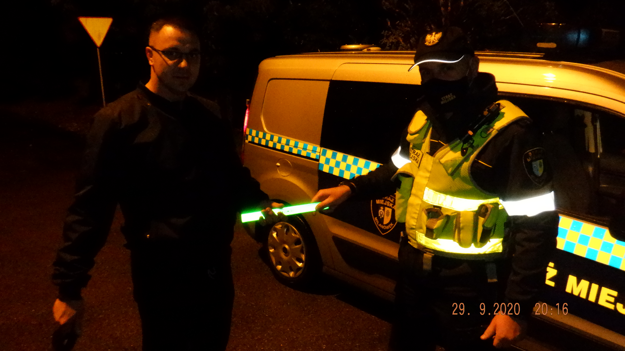
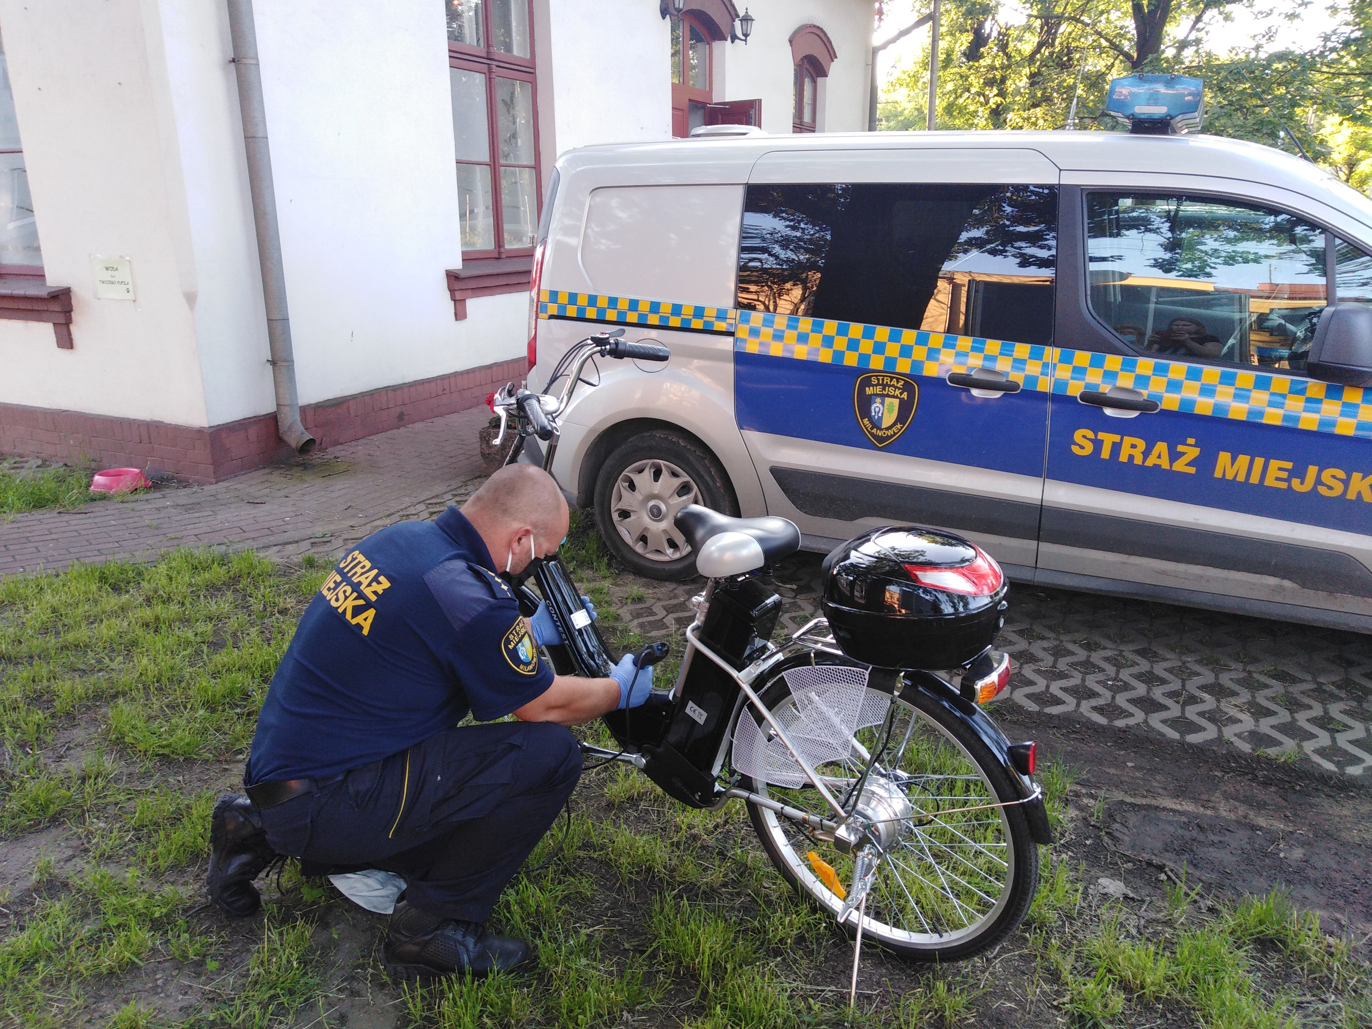
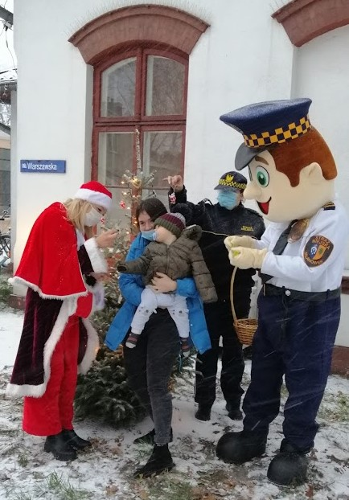
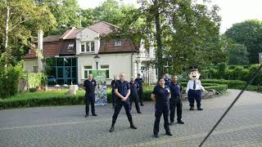
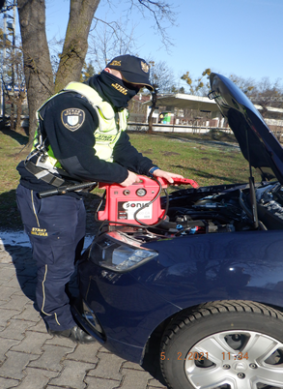
Działania edukacyjno- informacyjne
Organizacja akcji:
Bądź widoczny – noś odblaski
Znakowanie rowerów,
Kontrole pieców,
Odblaskowa choinka,
Odpalanie aut zimą,
Kurs samoobrony dla kobiet
Udział w akcji:
Dystrybucja pakietów sanitarnych dla mieszkańców – działania COVID-19
Dowóz osób niepełnosprawnych i starszych do lokali komisji wyborczych
#GaszynChallange

Slide 23
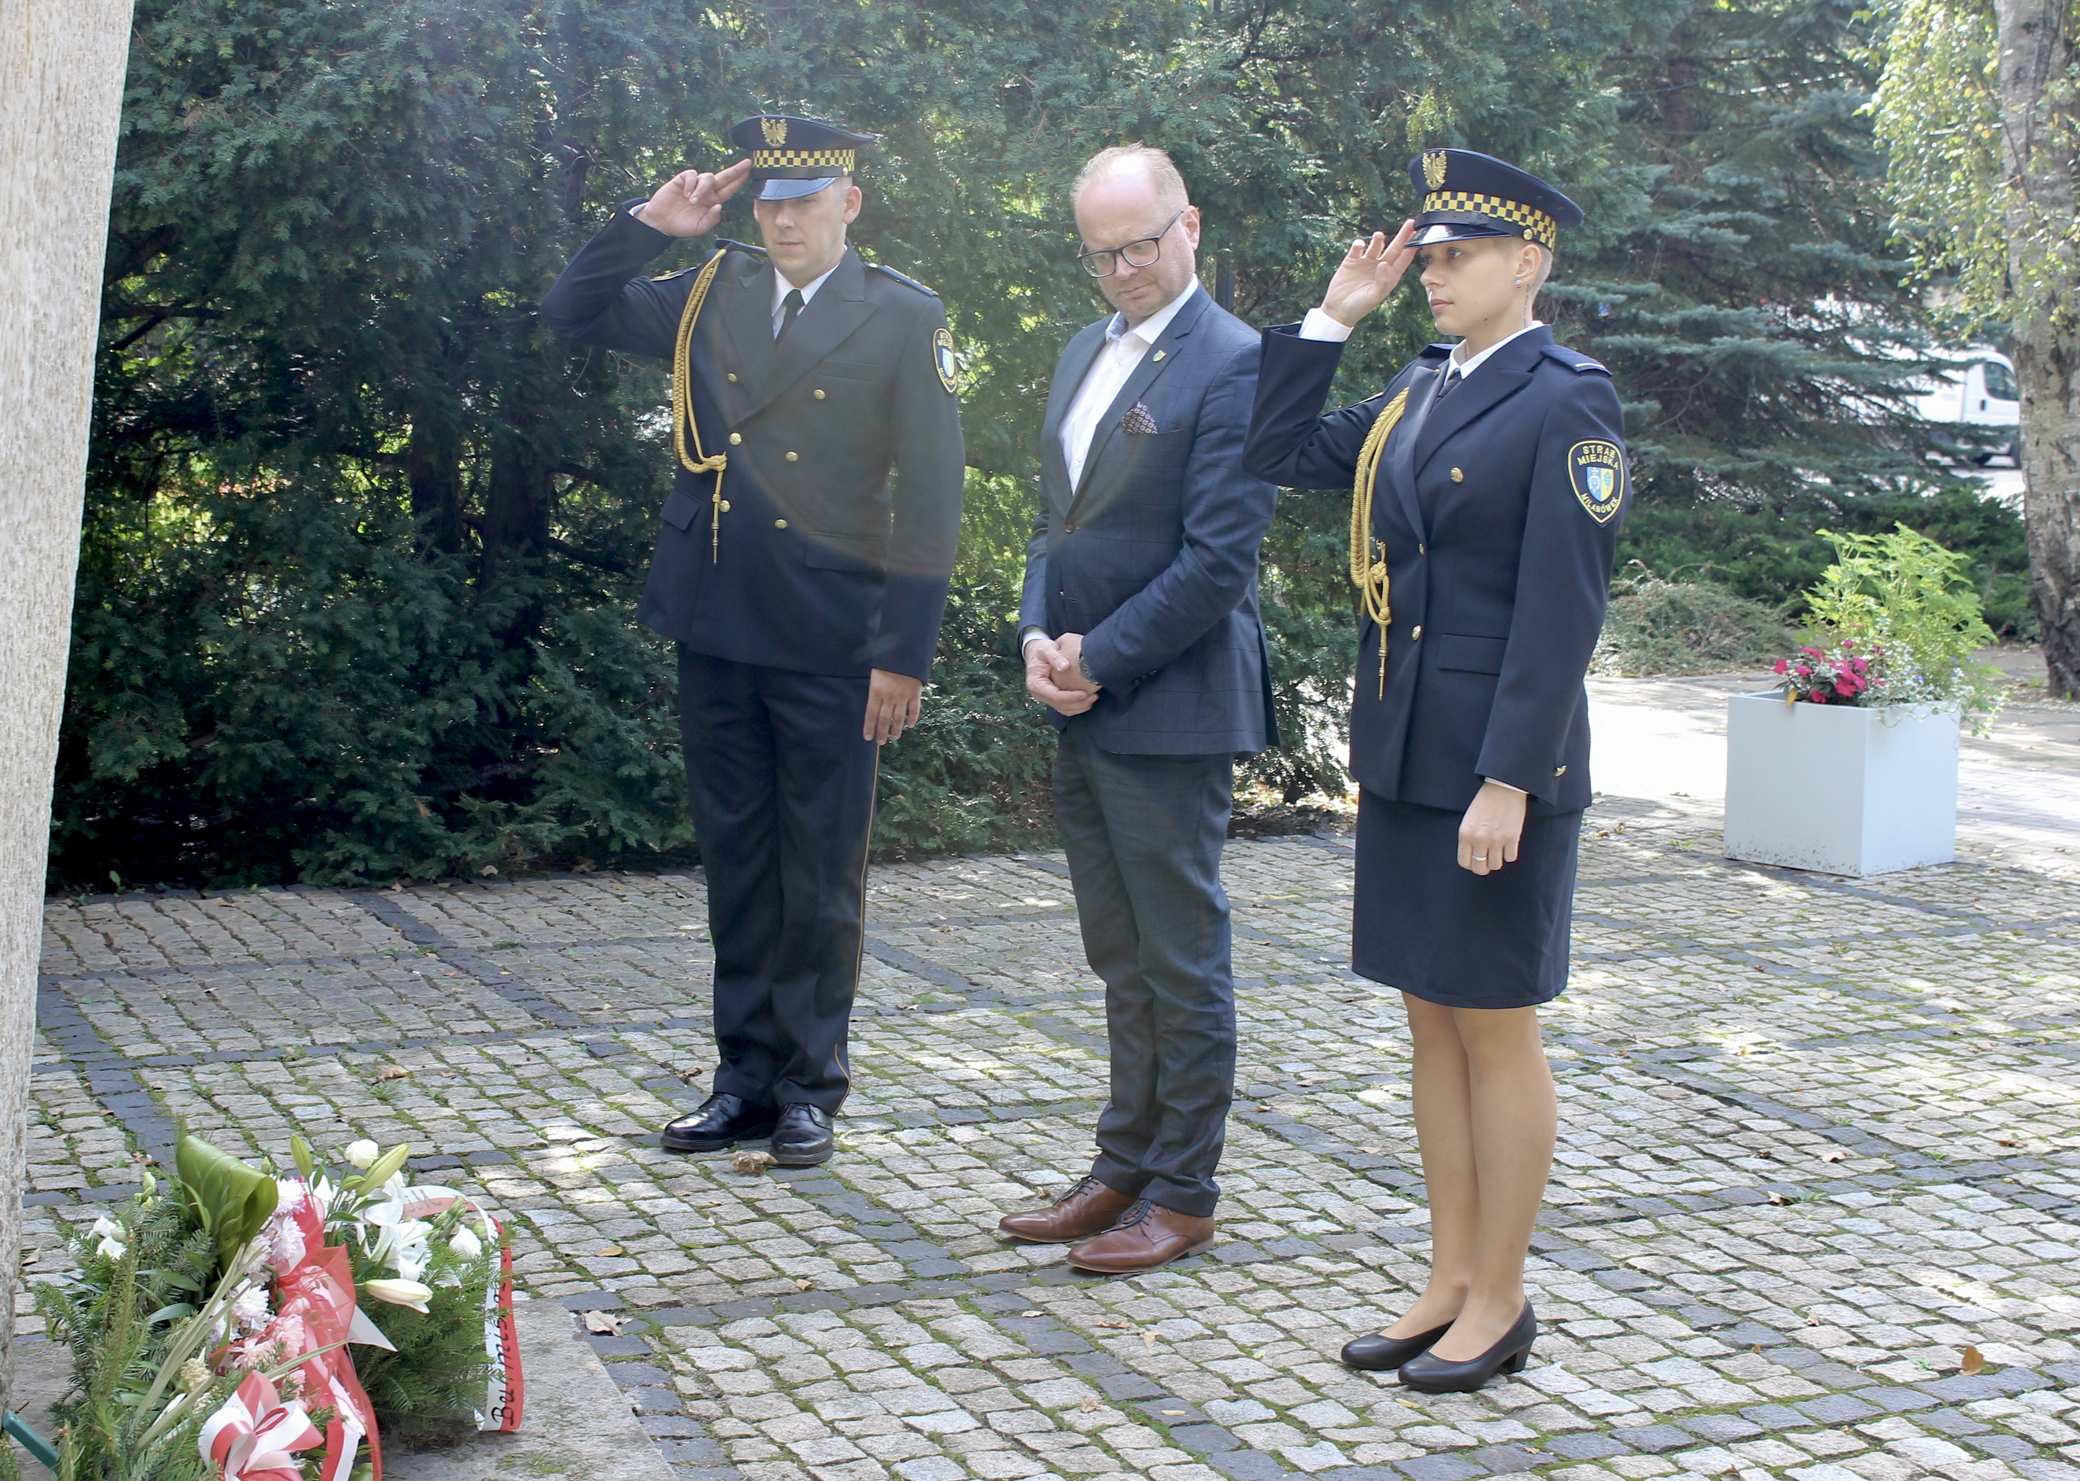
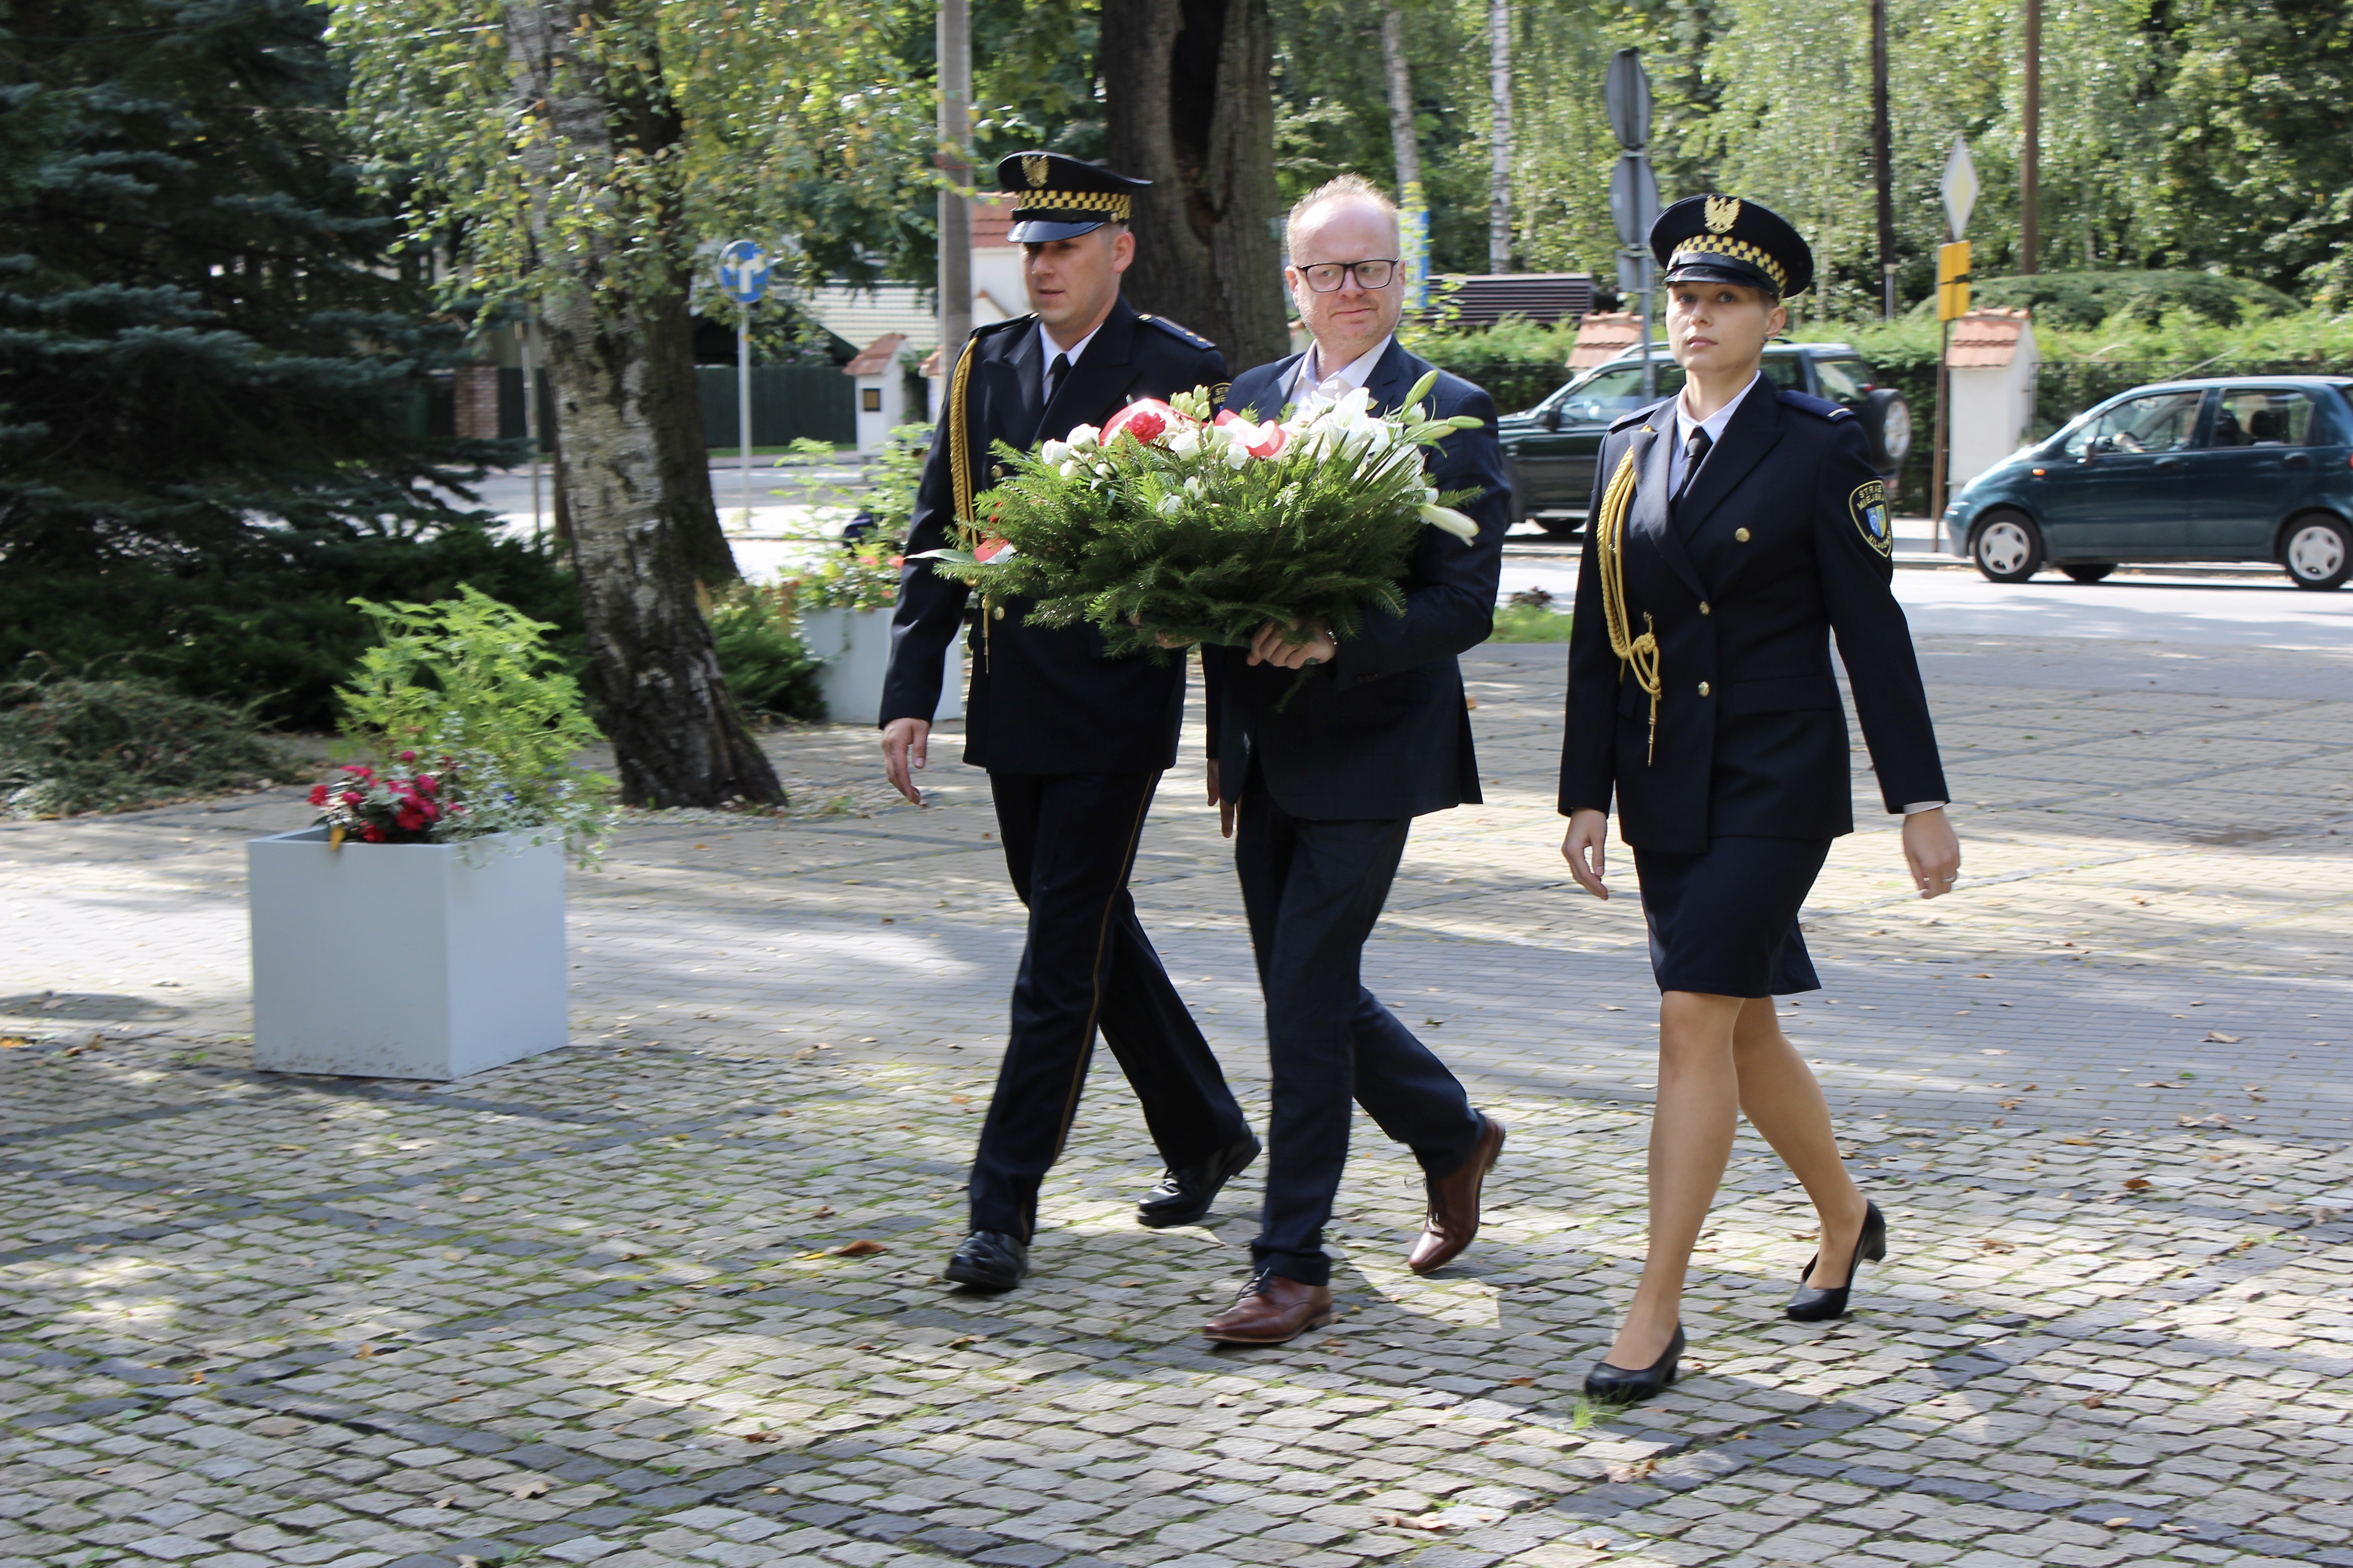
Zabezpieczenie imprez masowych
Straż Miejska uczestniczyła w ciągu roku
w zabezpieczeniach :
miejsc zdarzeń,
niebezpiecznych sytuacji,
uroczystości kościelnych,
uroczystości państwowych oraz samorządowych.

Slide 24
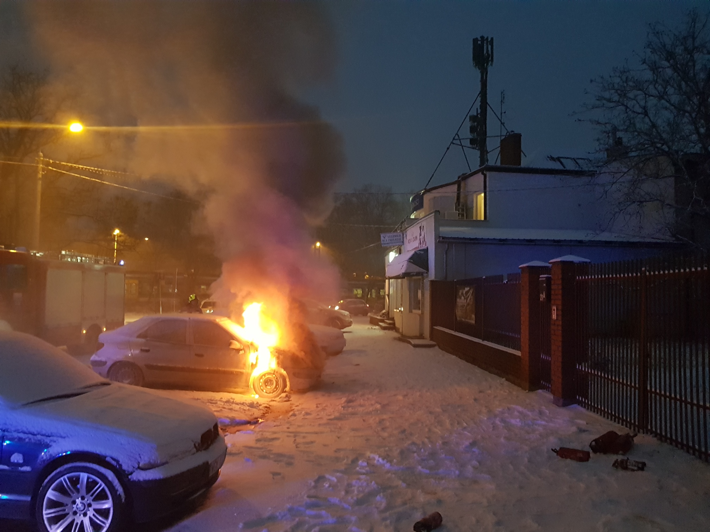
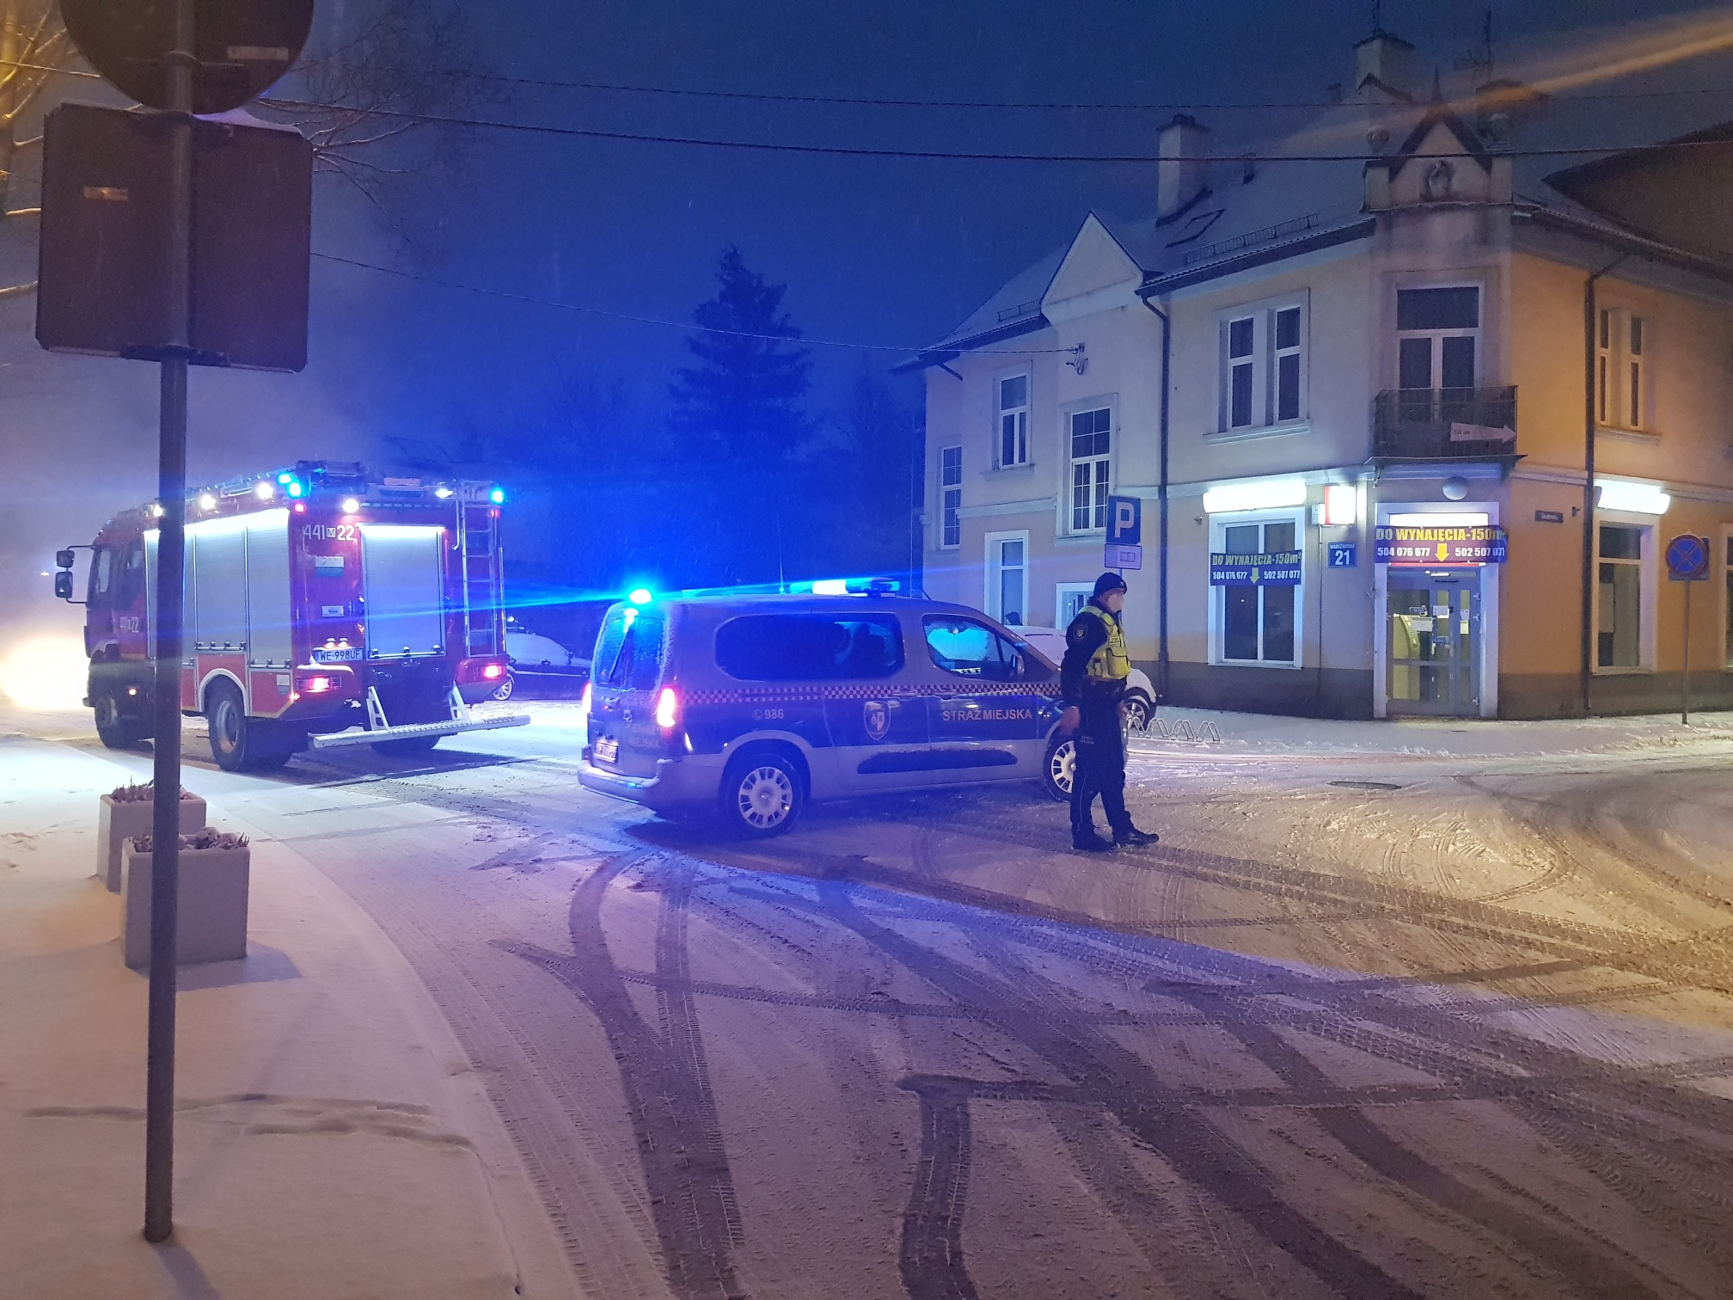
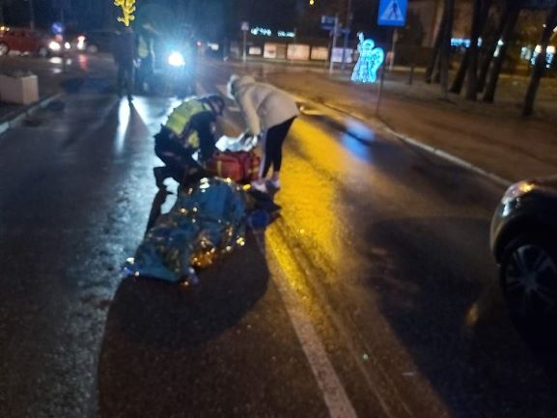
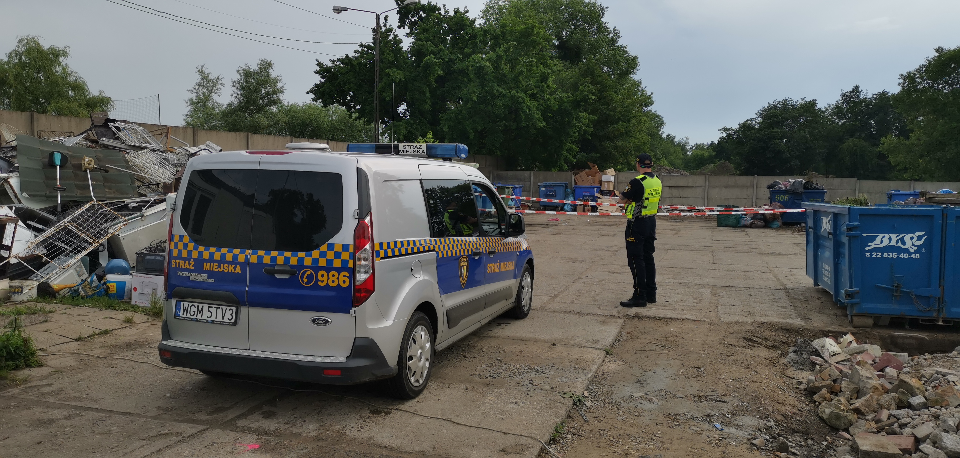
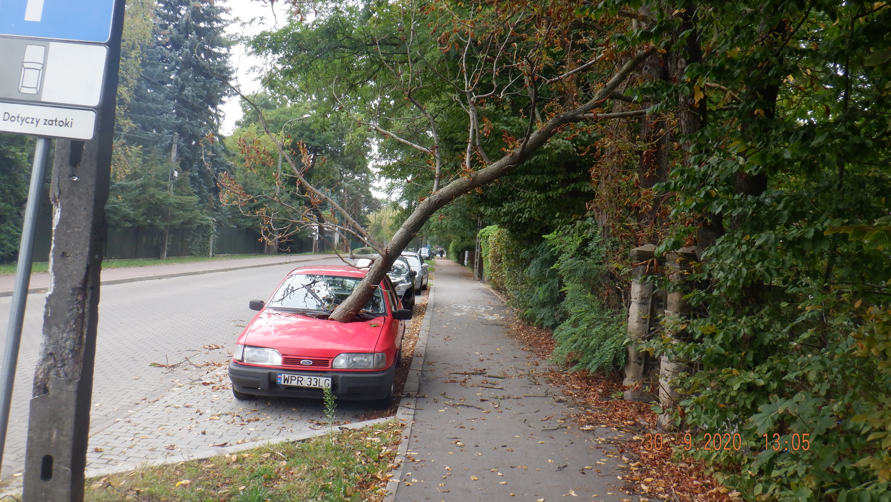
Zabezpieczenia
Niejednokrotnie byliśmy pierwsi na miejscu zdarzeń, udzielając pierwszej pomocy przy wypadkach komunikacyjnych lub gasząc płonące samochody.
W 2020r. Straż Miejska w Milanówku 82 razy aktywnie uczestniczyła w zabezpieczaniu skutków nawałnicy, zdarzeń drogowych i innych tego typu incydentów.

Slide 25
Podsumowanie
Na bieżąco działania Straży Miejskiej w Milanówku można śledzić na stronie internetowej www.strazmiejska.milanowek.pl
Planowane działania Straży Miejskiej w Milanówku:
Rozwijanie działań z zakresu profilaktyki szczególnie wśród dzieci i młodzieży
Zwiększenie aktywności i bezpieczeństwa mieszkanek Milanówka poprzez kontynuowanie kursów samoobrony prowadzonych przez instruktorów- strażników
Wspieranie działań pro ekologicznych, m.in. kontrole w zakresie ochrony środowiska, w zakresie prowadzonych przez Urząd Miejski w Milanówku działaniach zarządzania energią, promowanie odnawialnych źródeł energii oraz informacji nt możliwości poprawy efektywności energetycznej.

